Slide 1
SEMINAR HASIL
DETEKSI DAN PERHITUNGAN JUMLAH LARVA KEPITING RAJUNGAN DENGAN METODE OBJECT DETECTION
Disusun oleh :
Muh. Arief wicaksono
D42115302
Departemen Teknik Informatika
Fakultas Teknik
Universitas Hasanuddin

Slide 2

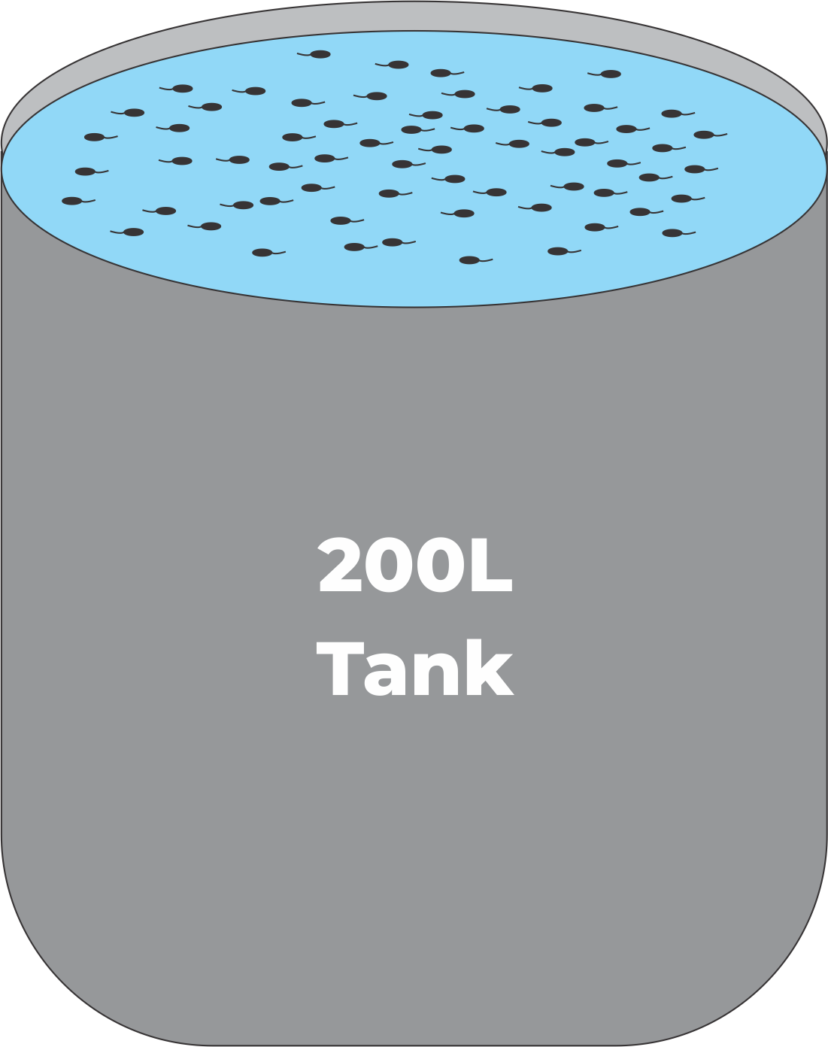
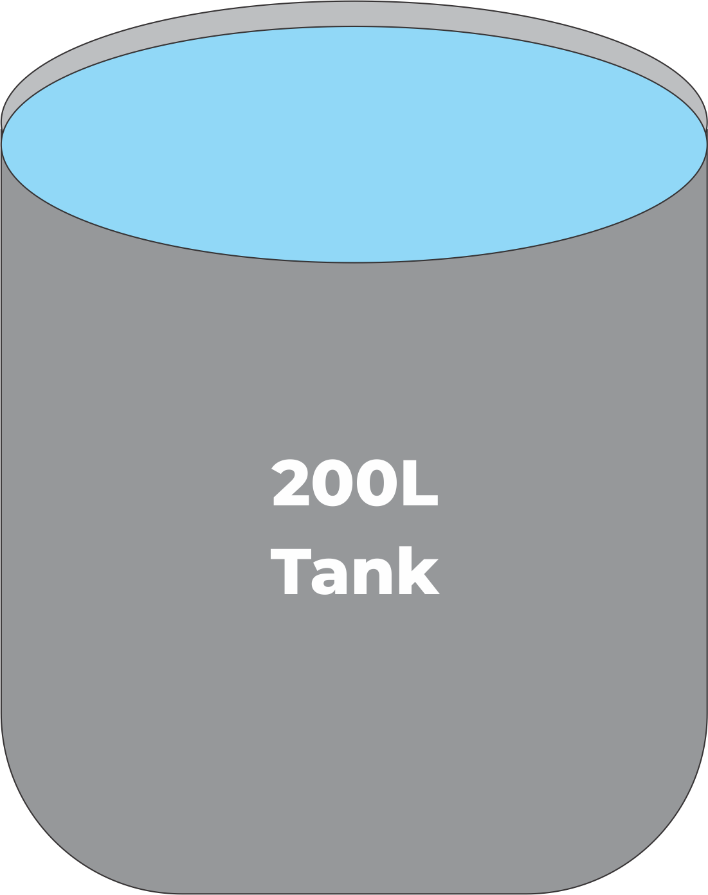

Departemen Teknik Informatika
Fakultas Teknik
Universitas Hasanuddin
Latar Belakang
50%
Manual
Counting
Berdasarkan pembudidaya kepiting rajungan, larva kepiting rajungan dalam tahapan zoea memiliki survival rate sebesar 50%. Namun nilai ini hanya perkiraan.
Saat ini pembudidaya menggunakan metode sampling untuk menghitung jumlah larva. Sampling dilakukan sebanyak 10 kali dan diambil nilai rata-rata untuk setiap wadah 1L.
Muh. Arief Wicaksono – D42115302
“DETEKSI DAN PERHITUNGAN JUMLAH LARVA KEPITING RAJUNGAN DENGAN METODE OBJECT DETECTION”

Slide 3


Departemen Teknik Informatika
Fakultas Teknik
Universitas Hasanuddin
Latar Belakang
Jumlah Larva Akhir
X 100
Survival Rate =
Jumlah Larva Awal
Rawan untuk mengalami miss counting yang diakibatkan pergerakan larva
Perhitungan sampling
dengan perasaan
Muh. Arief Wicaksono – D42115302
“DETEKSI DAN PERHITUNGAN JUMLAH LARVA KEPITING RAJUNGAN DENGAN METODE OBJECT DETECTION”

Slide 4

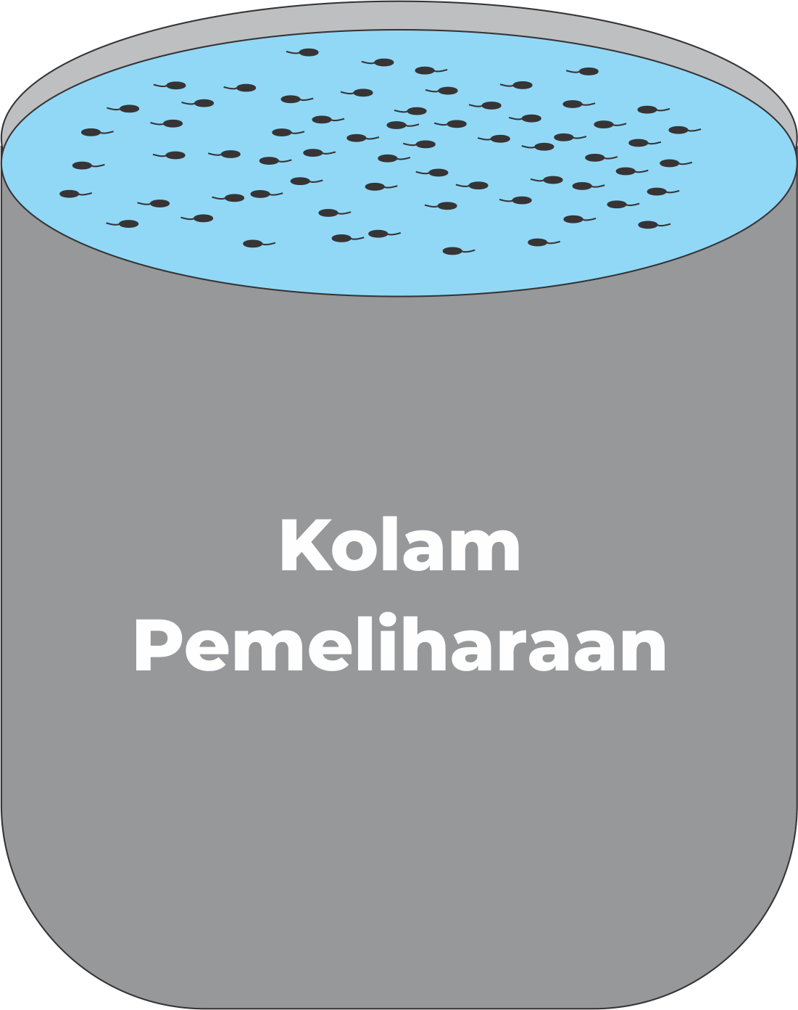
Departemen Teknik Informatika
Fakultas Teknik
Universitas Hasanuddin
Rumusan Masalah
1
Bagaimana cara mendeteksi dan menghitung larva rajungan dengan kamera di atas air menggunakan metode object detection ?
Bagaimana kinerja sistem deteksi dan perhitungan jumlah larva rajungan dalam suatu kolam pemeliharaan?
2
Muh. Arief Wicaksono – D42115302
“DETEKSI DAN PERHITUNGAN JUMLAH LARVA KEPITING RAJUNGAN DENGAN METODE OBJECT DETECTION”

Slide 5


Departemen Teknik Informatika
Fakultas Teknik
Universitas Hasanuddin
Tujuan Penelitian
Untuk membuat sistem yang dapat digunakan mendeteksi dan menghitung jumlah larva rajungan menggunakan metode object detection
Untuk mengetahui kinerja sistem dalam mendeteksi dan menghitung jumlah larva rajungan dalam suatu kolam pemeliharaan
Muh. Arief Wicaksono – D42115302
“DETEKSI DAN PERHITUNGAN JUMLAH LARVA KEPITING RAJUNGAN DENGAN METODE OBJECT DETECTION”

Slide 6
Departemen Teknik Informatika
Fakultas Teknik
Universitas Hasanuddin
Batasan Masalah
1
Objek penelitian berupa larva kepiting rajungan di BPBAP Takalar
2
Perhitungan jumlah larva kepiting rajungan dengan mendeteksi jumlah larva rajungan pada sebuah wadah
3
Objek yang akan dideteksi berupa gambar.
4
Pengambilan data dilakukan pada siang hari dengan
kondisi objek dapat terlihat dengan jelas.
Muh. Arief Wicaksono – D42115302
“DETEKSI DAN PERHITUNGAN JUMLAH LARVA KEPITING RAJUNGAN DENGAN METODE OBJECT DETECTION”

Slide 7
Departemen Teknik Informatika
Fakultas Teknik
Universitas Hasanuddin
Tahapan Penelitian
1. Studi Literatur
2. Pengambilan Data
3. Preprocessing
5. Processing
7. Uji Coba Sistem dan Analisis
8. Pembuatan Laporan
4. Menentukan Metode Deep Learning yang digunkanan
6. Perancangan dan Implementasi Sistem
Muh. Arief Wicaksono – D42115302
“DETEKSI DAN PERHITUNGAN JUMLAH LARVA KEPITING RAJUNGAN DENGAN METODE OBJECT DETECTION”

Slide 8
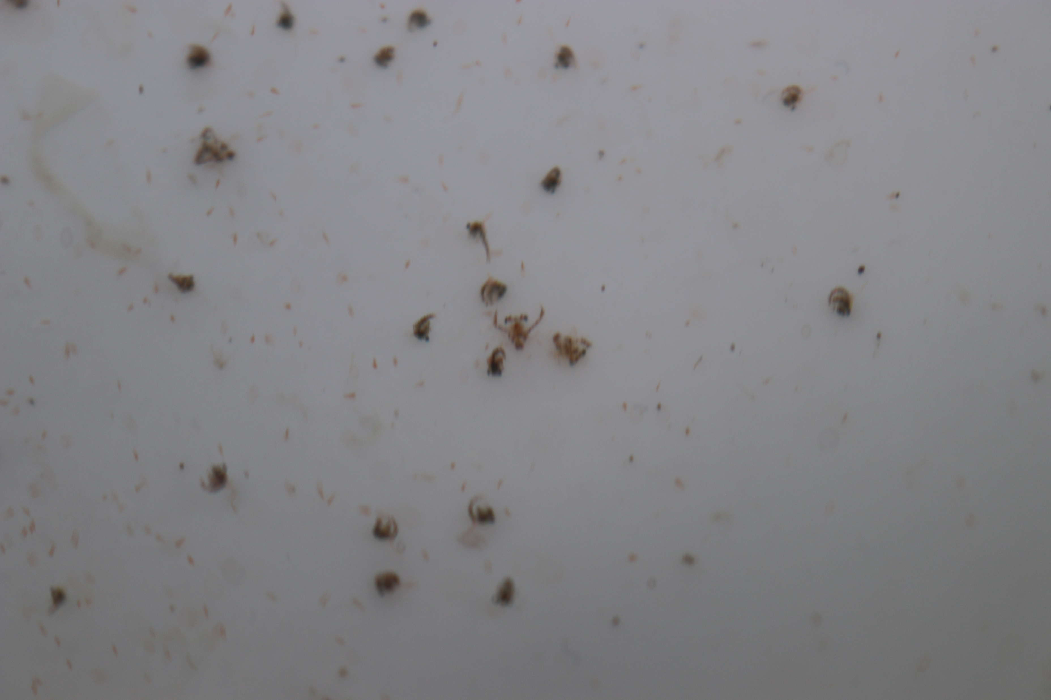
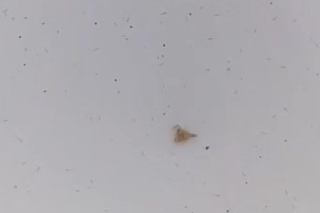
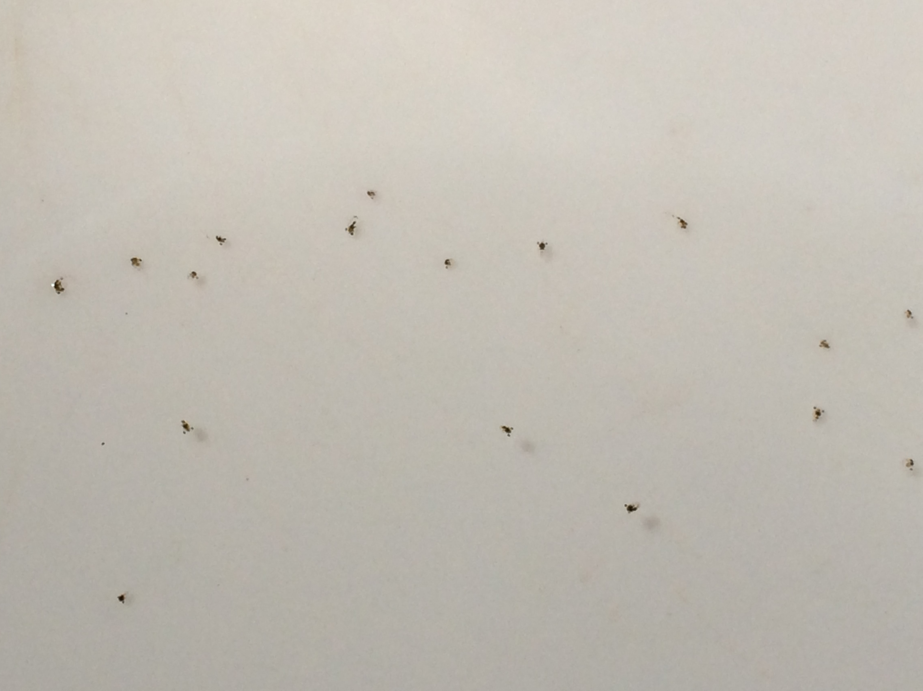
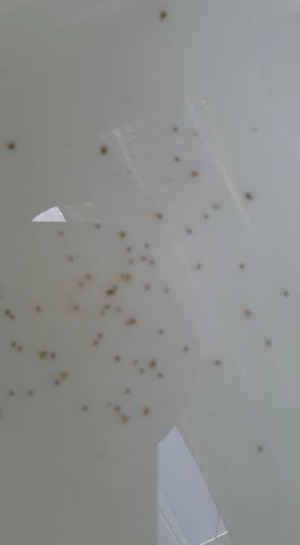
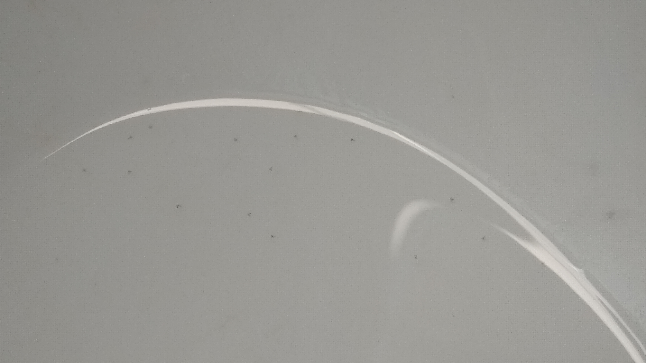
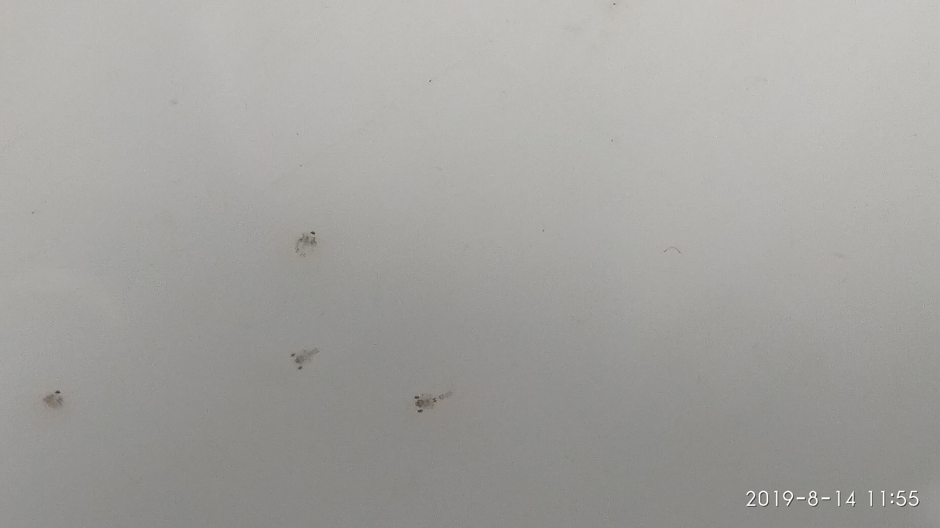
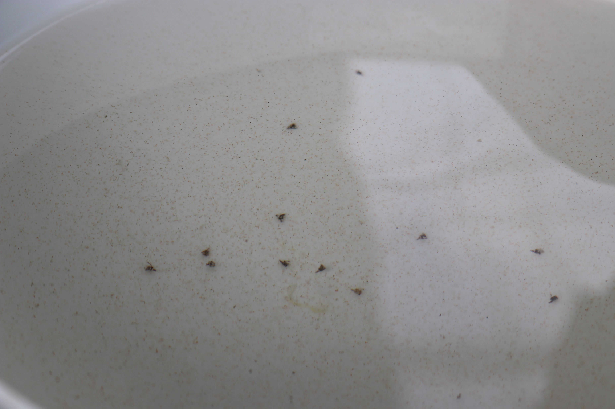
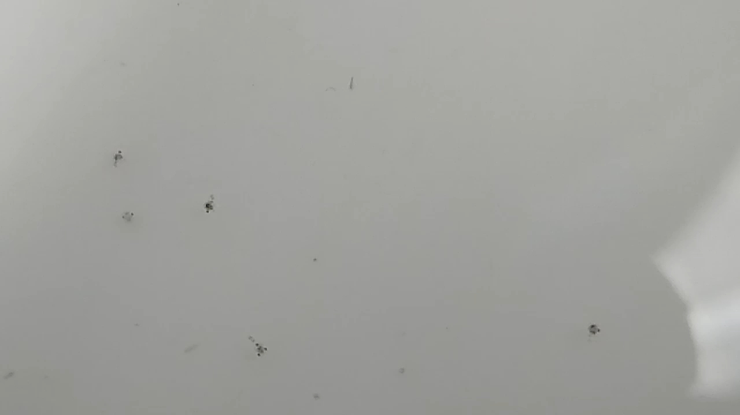
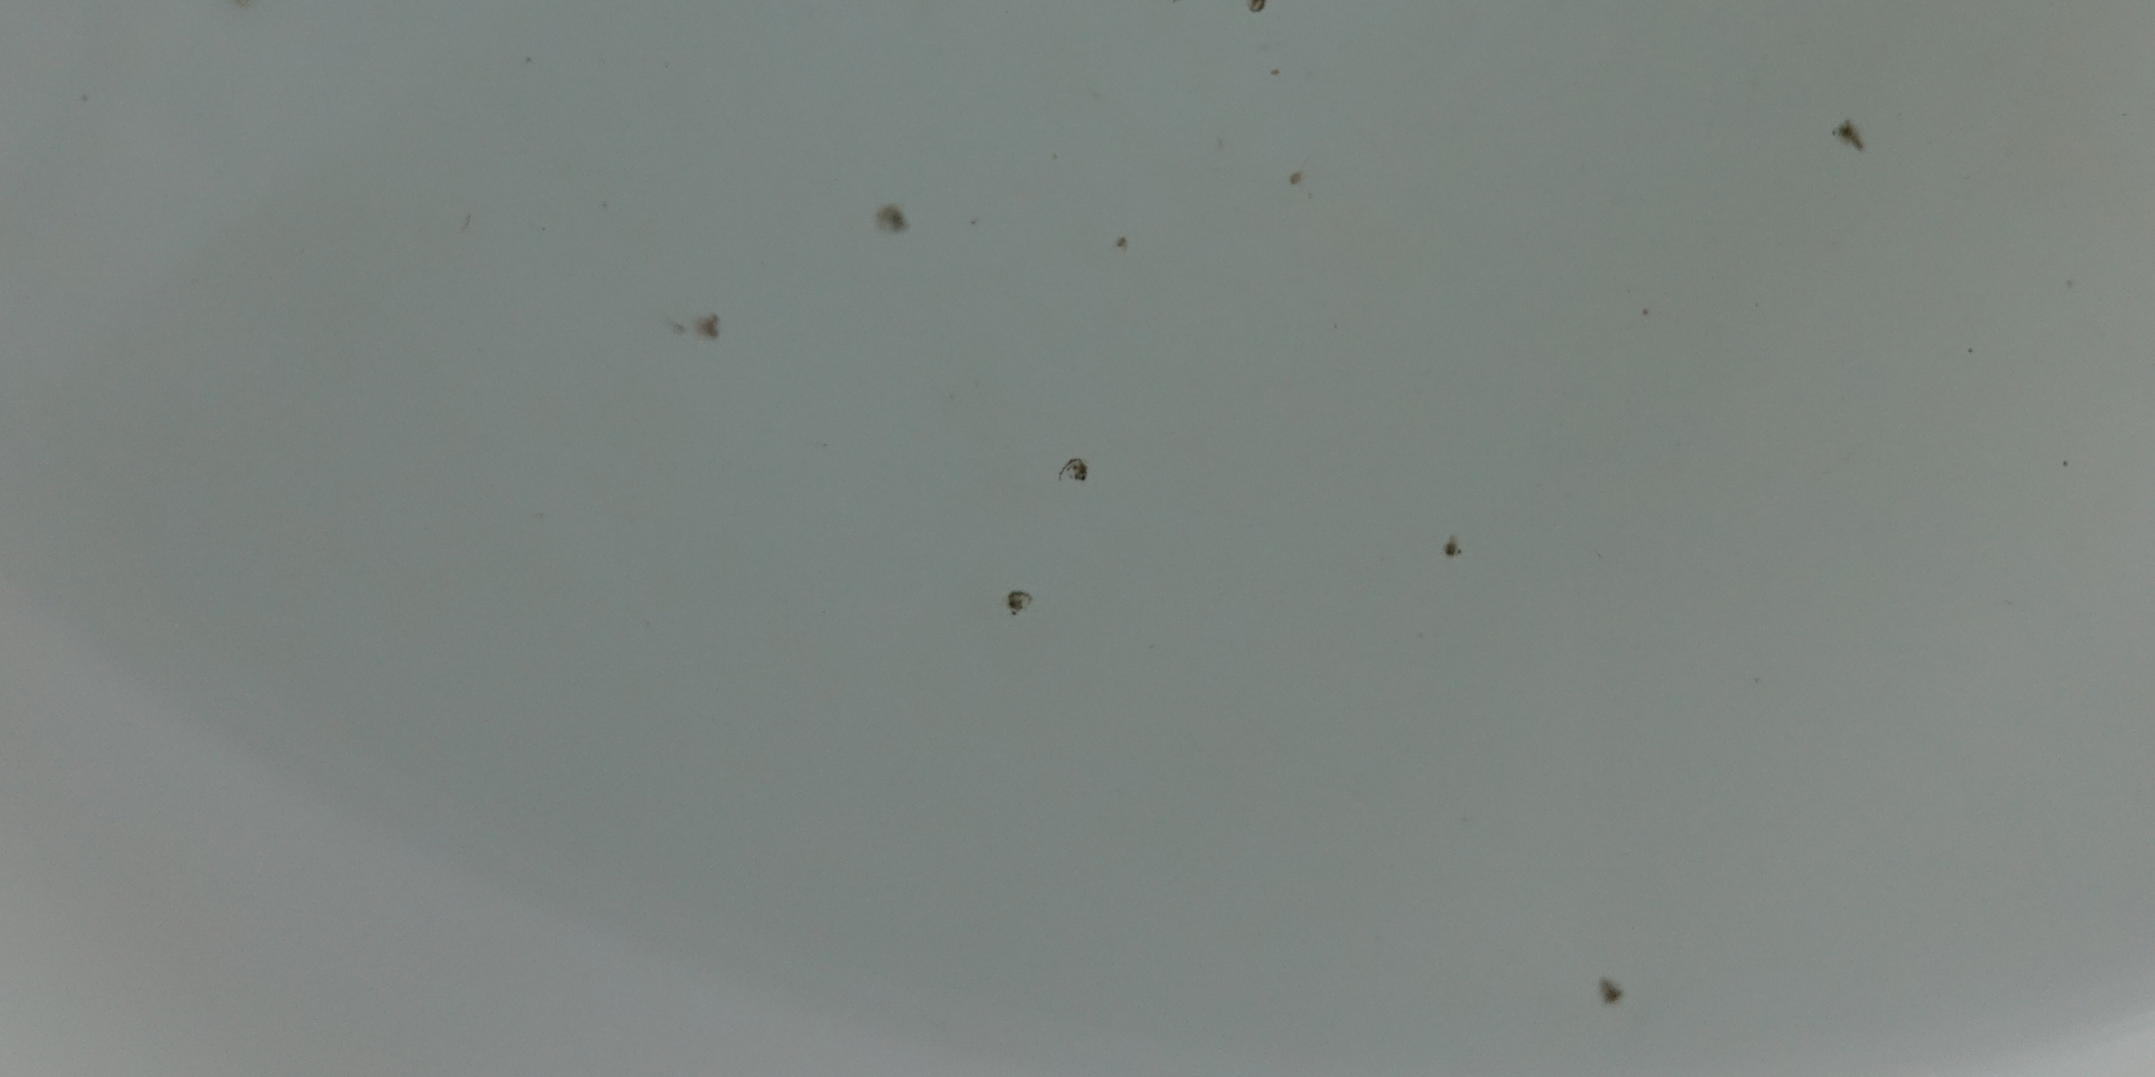
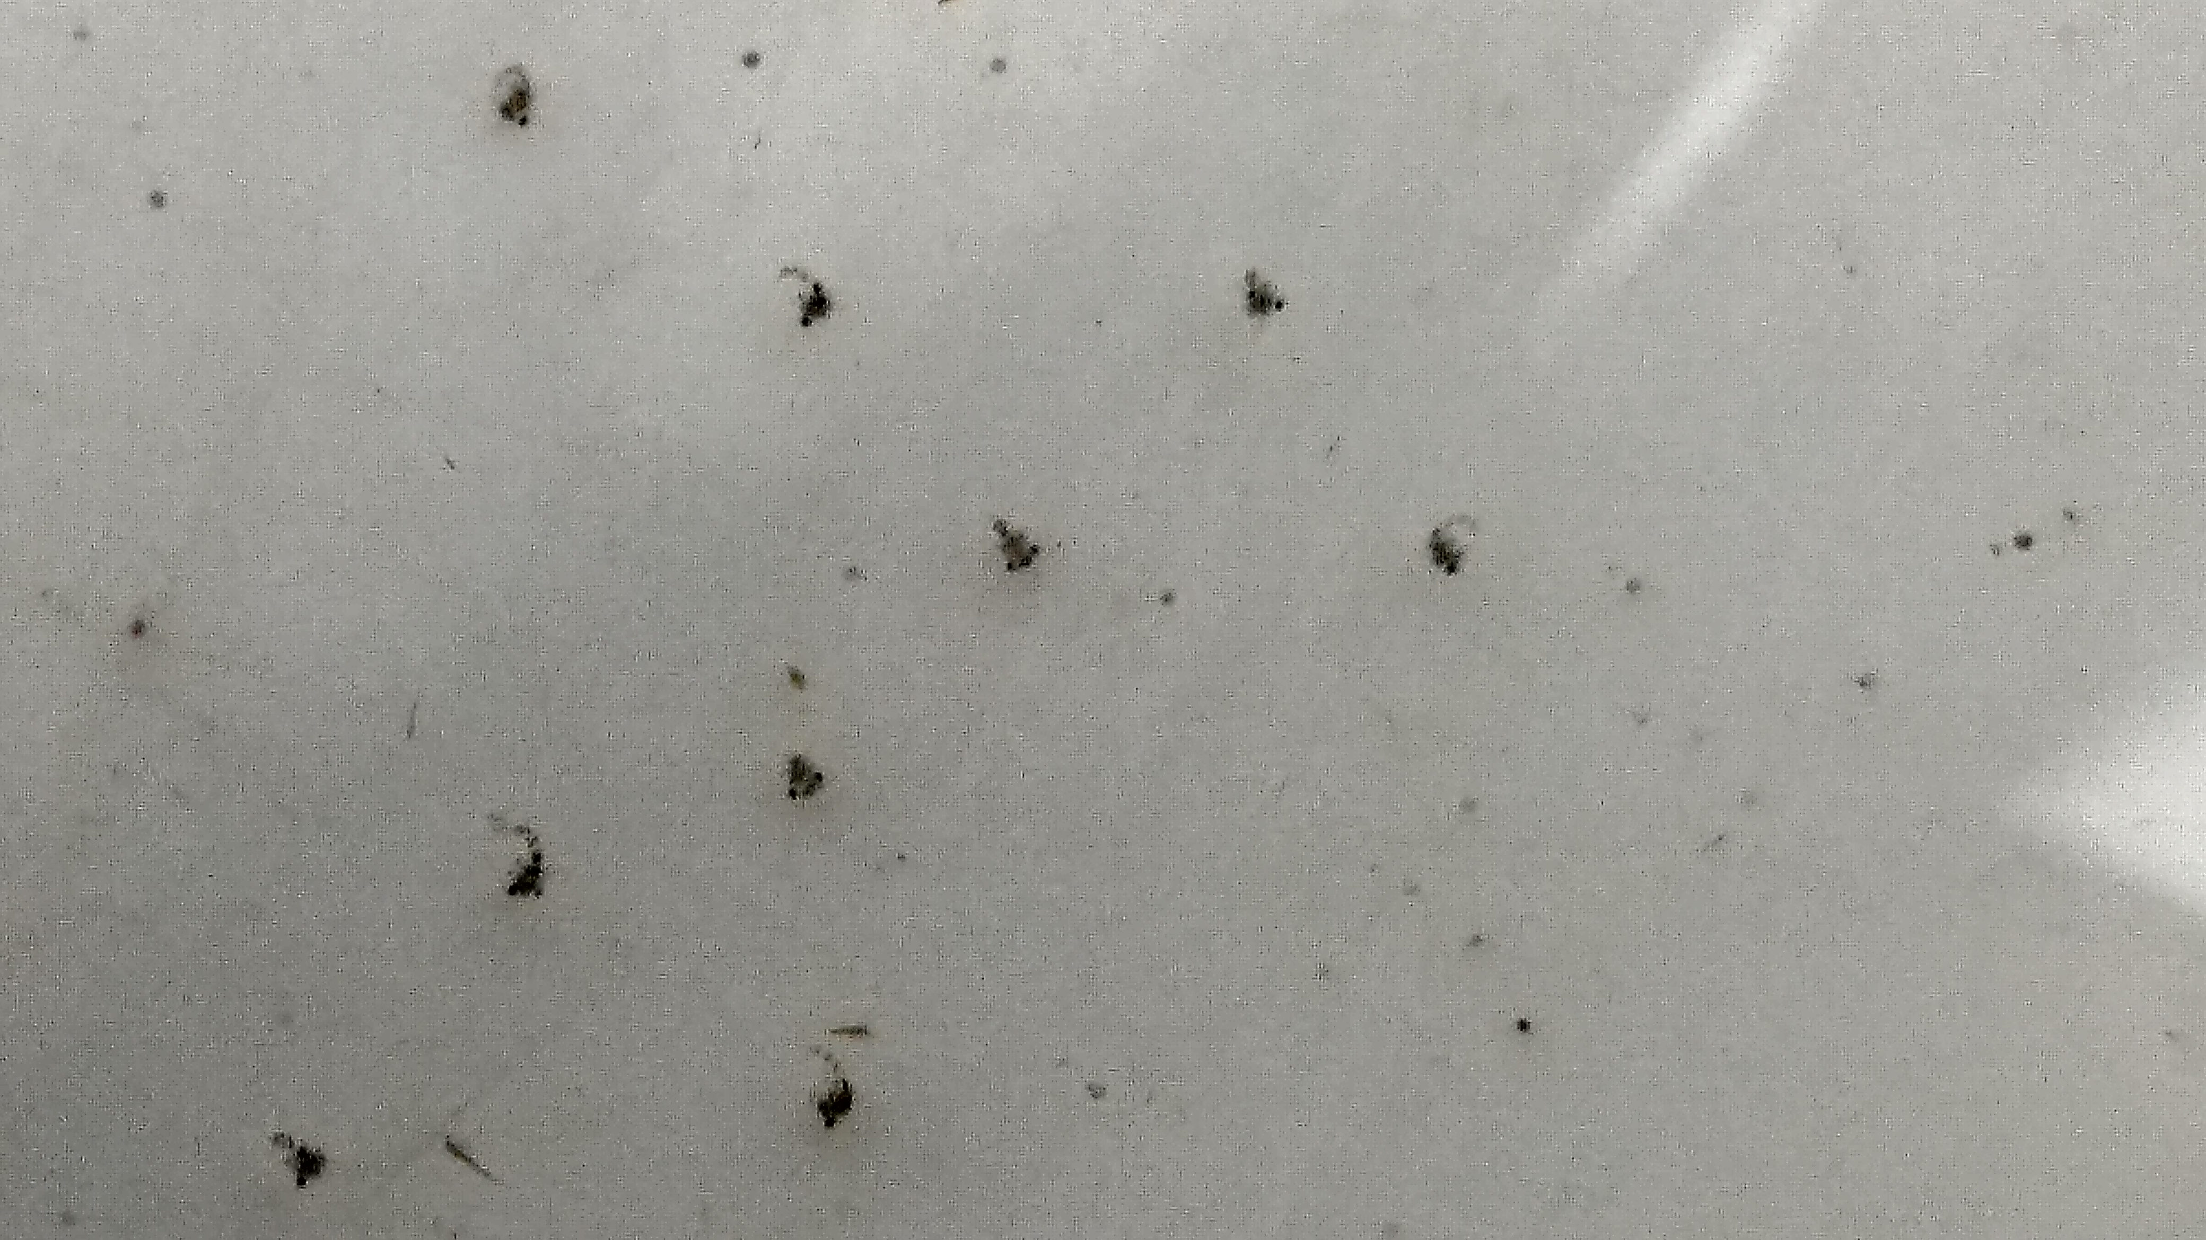
Departemen Teknik Informatika
Fakultas Teknik
Universitas Hasanuddin
Pengambilan Data
Muh. Arief Wicaksono – D42115302
“DETEKSI DAN PERHITUNGAN JUMLAH LARVA KEPITING RAJUNGAN DENGAN METODE OBJECT DETECTION”

Slide 9
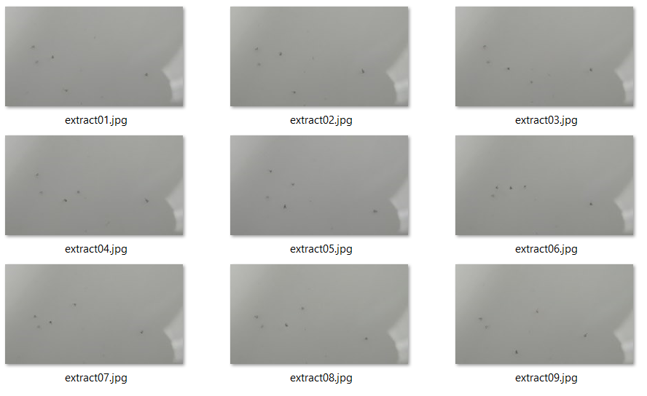
Departemen Teknik Informatika
Fakultas Teknik
Universitas Hasanuddin
Extract Gambar
extract
ffmpeg -i larva.mp4 -vf fps=1/1 extract%02d.jpg
FFMPEG merupakan sebuah aplikasi yang berjalan pada command line dan memiliki library-library yang digunakan untuk mengelola data multimedia.
Muh. Arief Wicaksono – D42115302
“DETEKSI DAN PERHITUNGAN JUMLAH LARVA KEPITING RAJUNGAN DENGAN METODE OBJECT DETECTION”
Notes:
-i with the input file video.webm.
-vf = video filter

Slide 10

Departemen Teknik Informatika
Fakultas Teknik
Universitas Hasanuddin
Preprocessing
Penyortiran
Labelling
Muh. Arief Wicaksono – D42115302
“DETEKSI DAN PERHITUNGAN JUMLAH LARVA KEPITING RAJUNGAN DENGAN METODE OBJECT DETECTION”

Slide 11
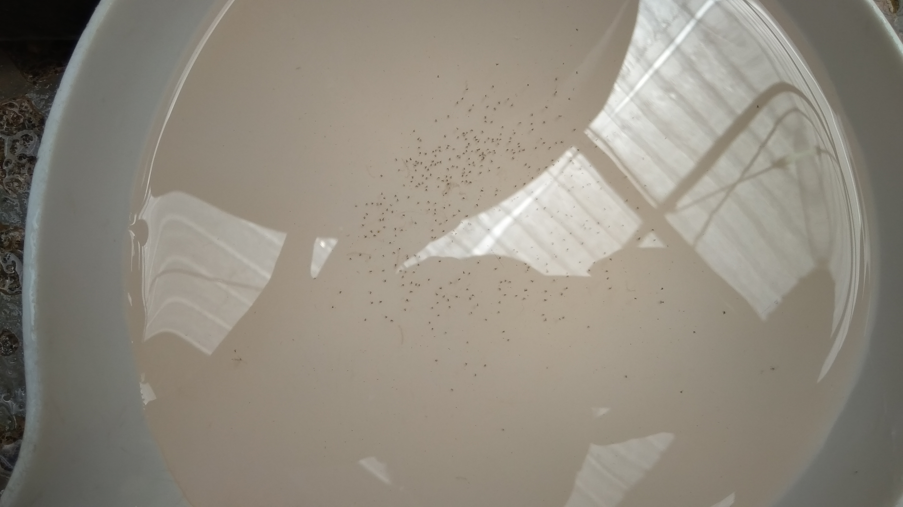
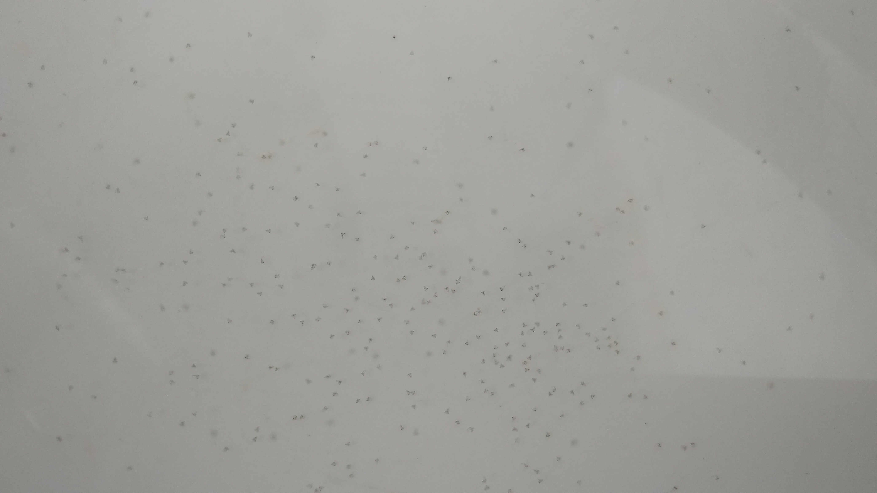
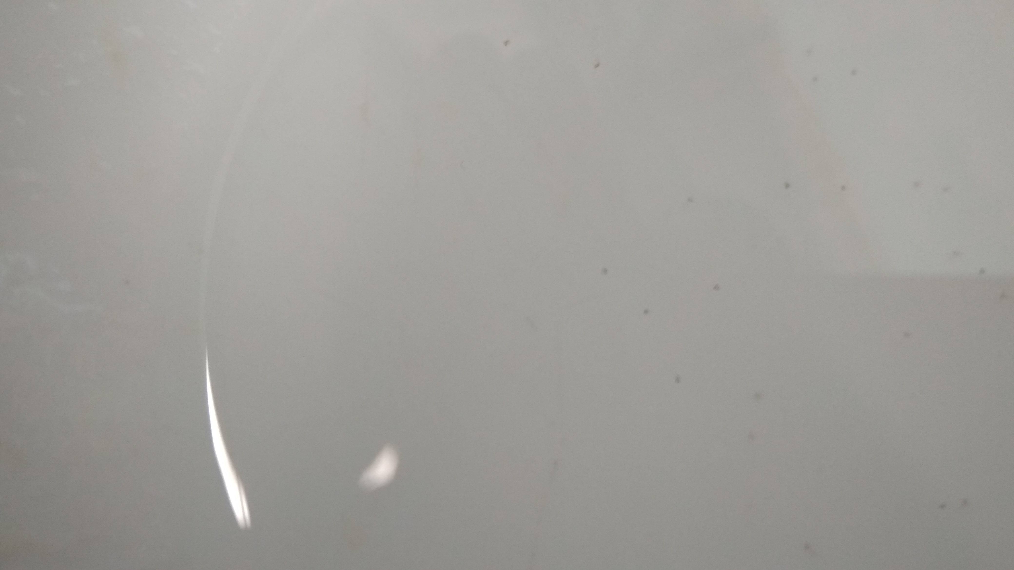
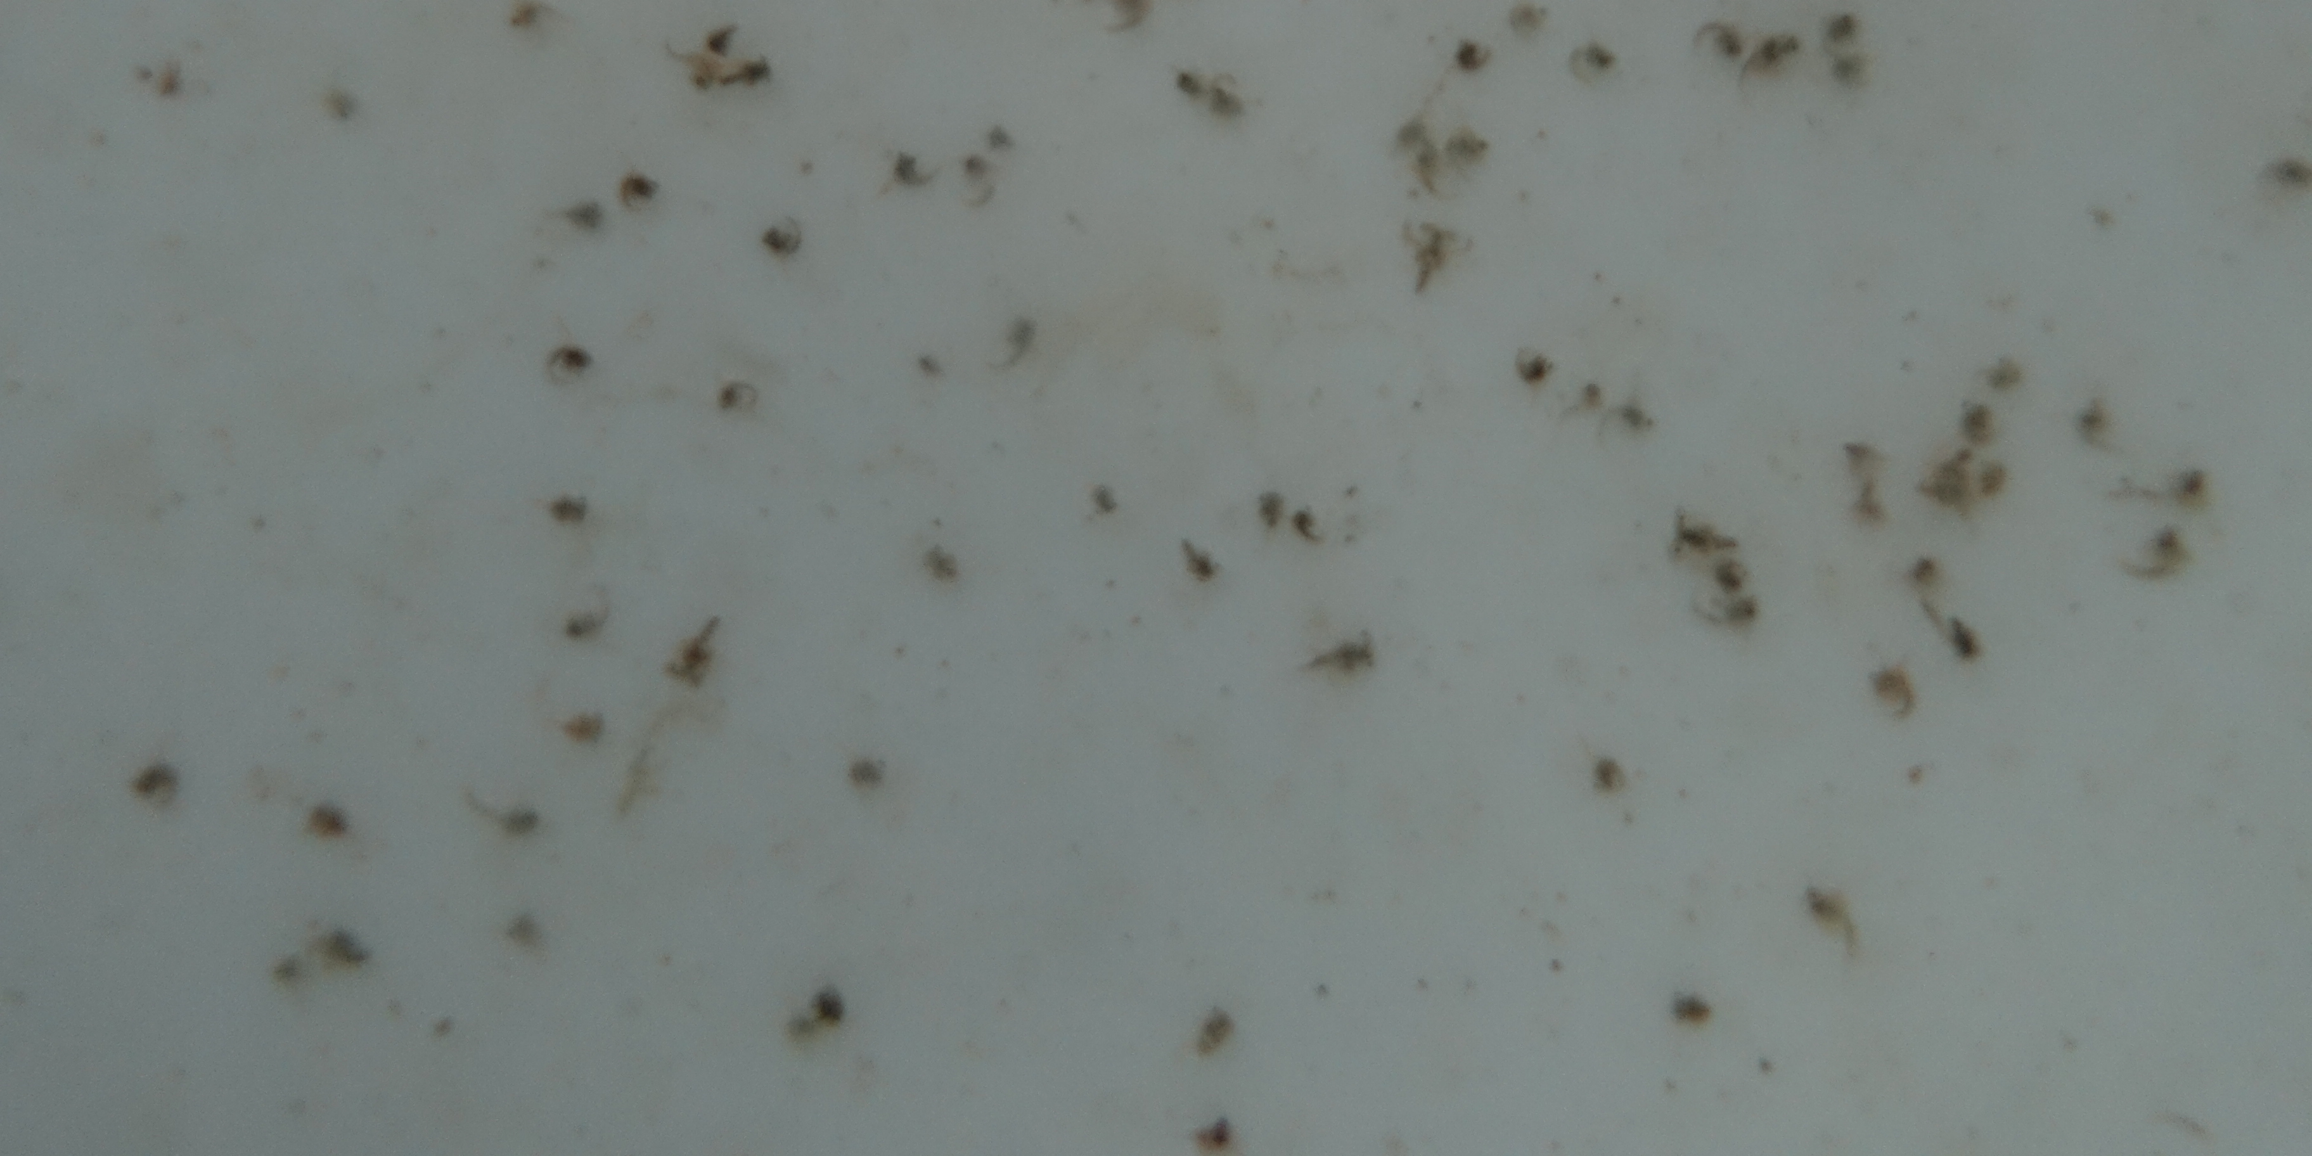
Penyortiran

Slide 12
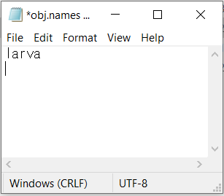
Departemen Teknik Informatika
Fakultas Teknik
Universitas Hasanuddin
Proses Labelling
Edit obj.names, tiap baris merepresentasikan nama class yang akan di deteksi. Setiap class dipisahkan dengan baris baru, tiap baris memiliki id class yang berurutan dari atas kebawah dimulai dari 0.
Muh. Arief Wicaksono – D42115302
“DETEKSI DAN PERHITUNGAN JUMLAH LARVA KEPITING RAJUNGAN DENGAN METODE OBJECT DETECTION”

Slide 13
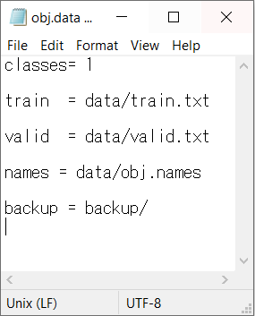
Departemen Teknik Informatika
Fakultas Teknik
Universitas Hasanuddin
Proses Labelling
Edit obj.data, nilai classes diisi dengan jumlah class yang ingin dideteksi atau jumlah jenis objek yang ingin dideteksi. Nilai train dan valid diisi oleh path dari file yang menyimpan path dari gambar yang telah di beri label. Nilai names menyimpan path dari file obj.names berada. Nilai backup menyimpan path dari lokasi folder yang digunakan untuk menyimpan file bobot setelah dilakukan pelatihan.
Muh. Arief Wicaksono – D42115302
“DETEKSI DAN PERHITUNGAN JUMLAH LARVA KEPITING RAJUNGAN DENGAN METODE OBJECT DETECTION”

Slide 14
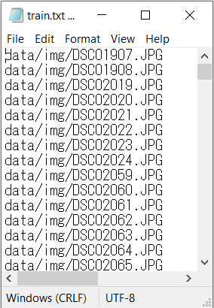
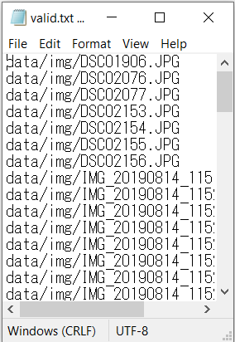
Departemen Teknik Informatika
Fakultas Teknik
Universitas Hasanuddin
Proses Labelling
Train.txt dan Valid.txt berisi path dari gambar yang telah di beri label dan digunakan untuk melakukan pelatihan serta pengujian
Muh. Arief Wicaksono – D42115302
“DETEKSI DAN PERHITUNGAN JUMLAH LARVA KEPITING RAJUNGAN DENGAN METODE OBJECT DETECTION”

Slide 15
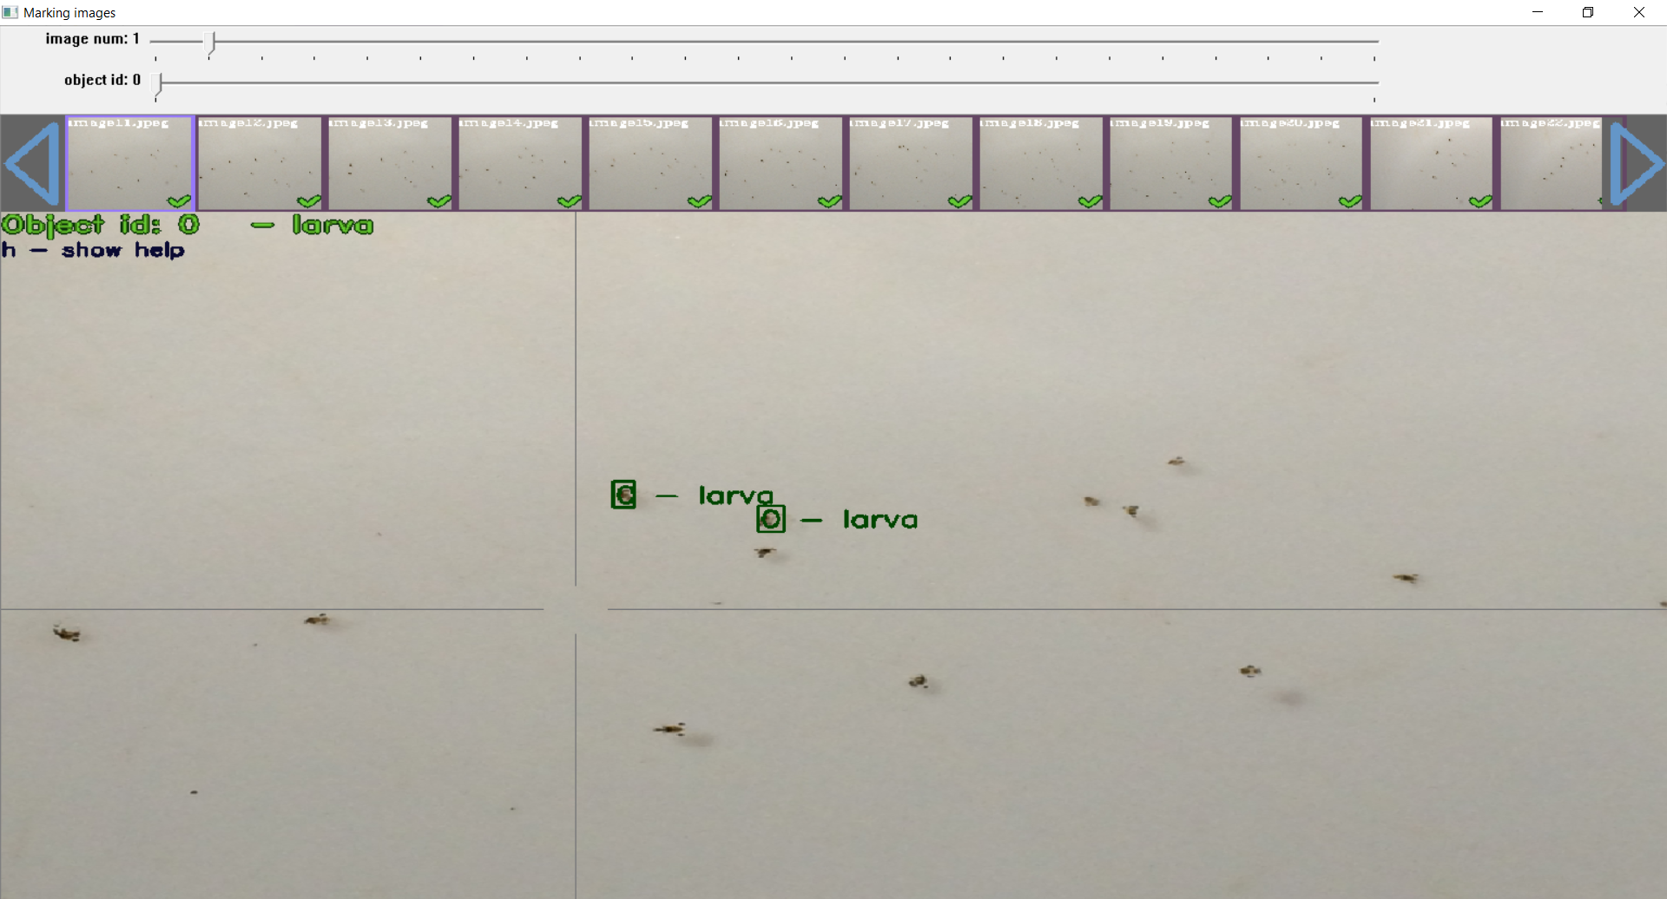
Departemen Teknik Informatika
Fakultas Teknik
Universitas Hasanuddin
Proses Labelling
Melakukan labelling dengan YOLO Mark, setelah bounding box Digambar secara manual, maka dalam program akan terlihat id dan nama objeknya.
Muh. Arief Wicaksono – D42115302
“DETEKSI DAN PERHITUNGAN JUMLAH LARVA KEPITING RAJUNGAN DENGAN METODE OBJECT DETECTION”

Slide 16
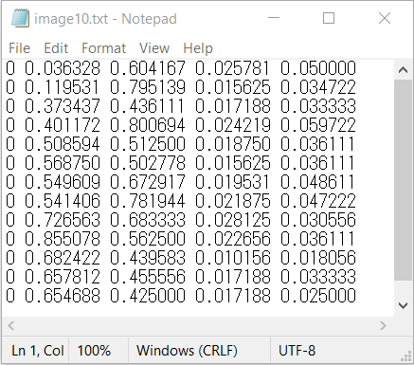
Departemen Teknik Informatika
Fakultas Teknik
Universitas Hasanuddin
Proses Labelling
Format file anotasi :
<object-class> <x> <y> <width> <height>
Keterangan :
Object-class = nilai integer dari id class
x = Nilai koordinat x dari titik tengah bounding box
y = Nilai koordinat y dari titik tengah bounding box
Width = Nilai lebar dari bounding box
Height = Nilai tinggi dari bounding box
Muh. Arief Wicaksono – D42115302
“DETEKSI DAN PERHITUNGAN JUMLAH LARVA KEPITING RAJUNGAN DENGAN METODE OBJECT DETECTION”

Slide 17
Departemen Teknik Informatika
Fakultas Teknik
Universitas Hasanuddin
Data Gambar
375 Data
80%
20%
300 Data Training
75 Data Testing
Muh. Arief Wicaksono – D42115302
“DETEKSI DAN PERHITUNGAN JUMLAH LARVA KEPITING RAJUNGAN DENGAN METODE OBJECT DETECTION”

Slide 18

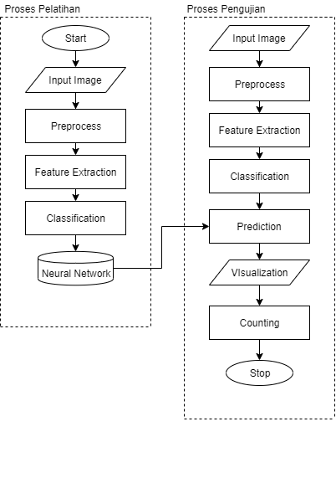
Departemen Teknik Informatika
Fakultas Teknik
Universitas Hasanuddin
Perancangan Sistem
Google Colaboratory
CPU : Intel Xeon CPU@2.20GHz
GPU : NVIDIA Tesla K80, 12 GB GDDR5VRAM
Storage : 33 GB
Memory : 12 GB
Muh. Arief Wicaksono – D42115302
“DETEKSI DAN PERHITUNGAN JUMLAH LARVA KEPITING RAJUNGAN DENGAN METODE OBJECT DETECTION”

Slide 19
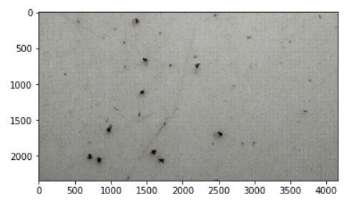
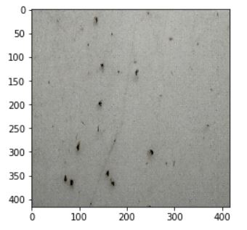
Departemen Teknik Informatika
Fakultas Teknik
Universitas Hasanuddin
Preprocess
Resize Image
4160x2340 piksel
416x416 piksel
Muh. Arief Wicaksono – D42115302
“DETEKSI DAN PERHITUNGAN JUMLAH LARVA KEPITING RAJUNGAN DENGAN METODE OBJECT DETECTION”

Slide 20
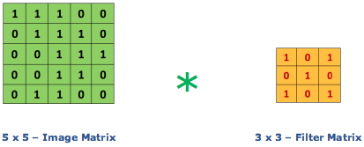
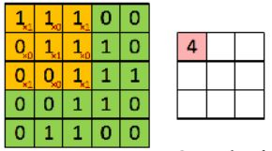
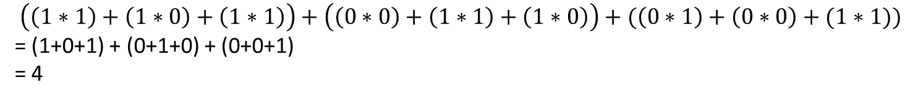
Departemen Teknik Informatika
Fakultas Teknik
Universitas Hasanuddin
Feature Extraction
$$\left(\left(1∗1\right)+\left(1∗0\right)+\left(1∗1\right)\right)+\left(\left(0∗0\right)+\left(1∗1\right)+\left(1∗0\right)\right)+(\left(0∗1\right)+\left(0∗0\right)+(1∗1))$$
= (1+0+1) + (0+1+0) + (0+0+1)
= 4
Convolutional layer yang terdiri dari neuron yang membentuk sebuah filter dengan Panjang dan tinggi (pixels). Setiap pergeseran akan dilakukan operasi matriks dan menghasilkan feature map.
Muh. Arief Wicaksono – D42115302
“DETEKSI DAN PERHITUNGAN JUMLAH LARVA KEPITING RAJUNGAN DENGAN METODE OBJECT DETECTION”

Slide 21
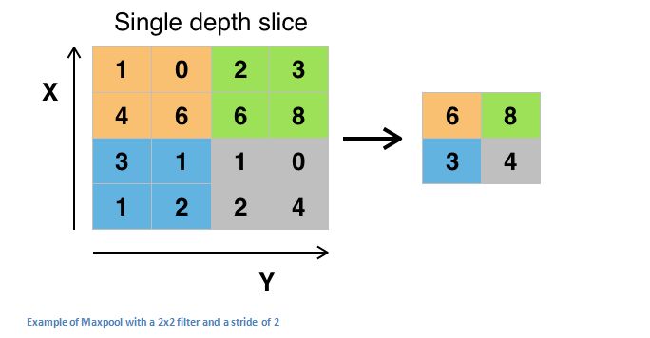
Departemen Teknik Informatika
Fakultas Teknik
Universitas Hasanuddin
Feature Extraction
Pergeseran filter dengan stride = 2
Max pooling layer terdiri dari sebuah filter dengan ukuran dan stride tertentu yang akan bergeser pada seluruh feature map yang berasal dari proses convolution. Pooling layer berfungsi untuk mengurangi dimensi dari tiap map tanpa kehilangan informasi-informasi penting.
Muh. Arief Wicaksono – D42115302
“DETEKSI DAN PERHITUNGAN JUMLAH LARVA KEPITING RAJUNGAN DENGAN METODE OBJECT DETECTION”

Slide 22
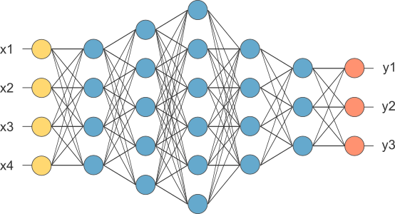
Departemen Teknik Informatika
Fakultas Teknik
Universitas Hasanuddin
Classification
Fully
Connected
Layer
Feature map di convert menjadi vector
Activation map yang digunakan untuk klasifikasi
Hidden layer
Muh. Arief Wicaksono – D42115302
“DETEKSI DAN PERHITUNGAN JUMLAH LARVA KEPITING RAJUNGAN DENGAN METODE OBJECT DETECTION”
Notes:
Feature ma masih berbentuk multidimensional array sehingga harus di reshape menjadi vector terlebih dahulu. Kemudian dengan FC. Layer fitur pada hidden layer akan digabungkan untuk membentuk sebuah activation map

Slide 23
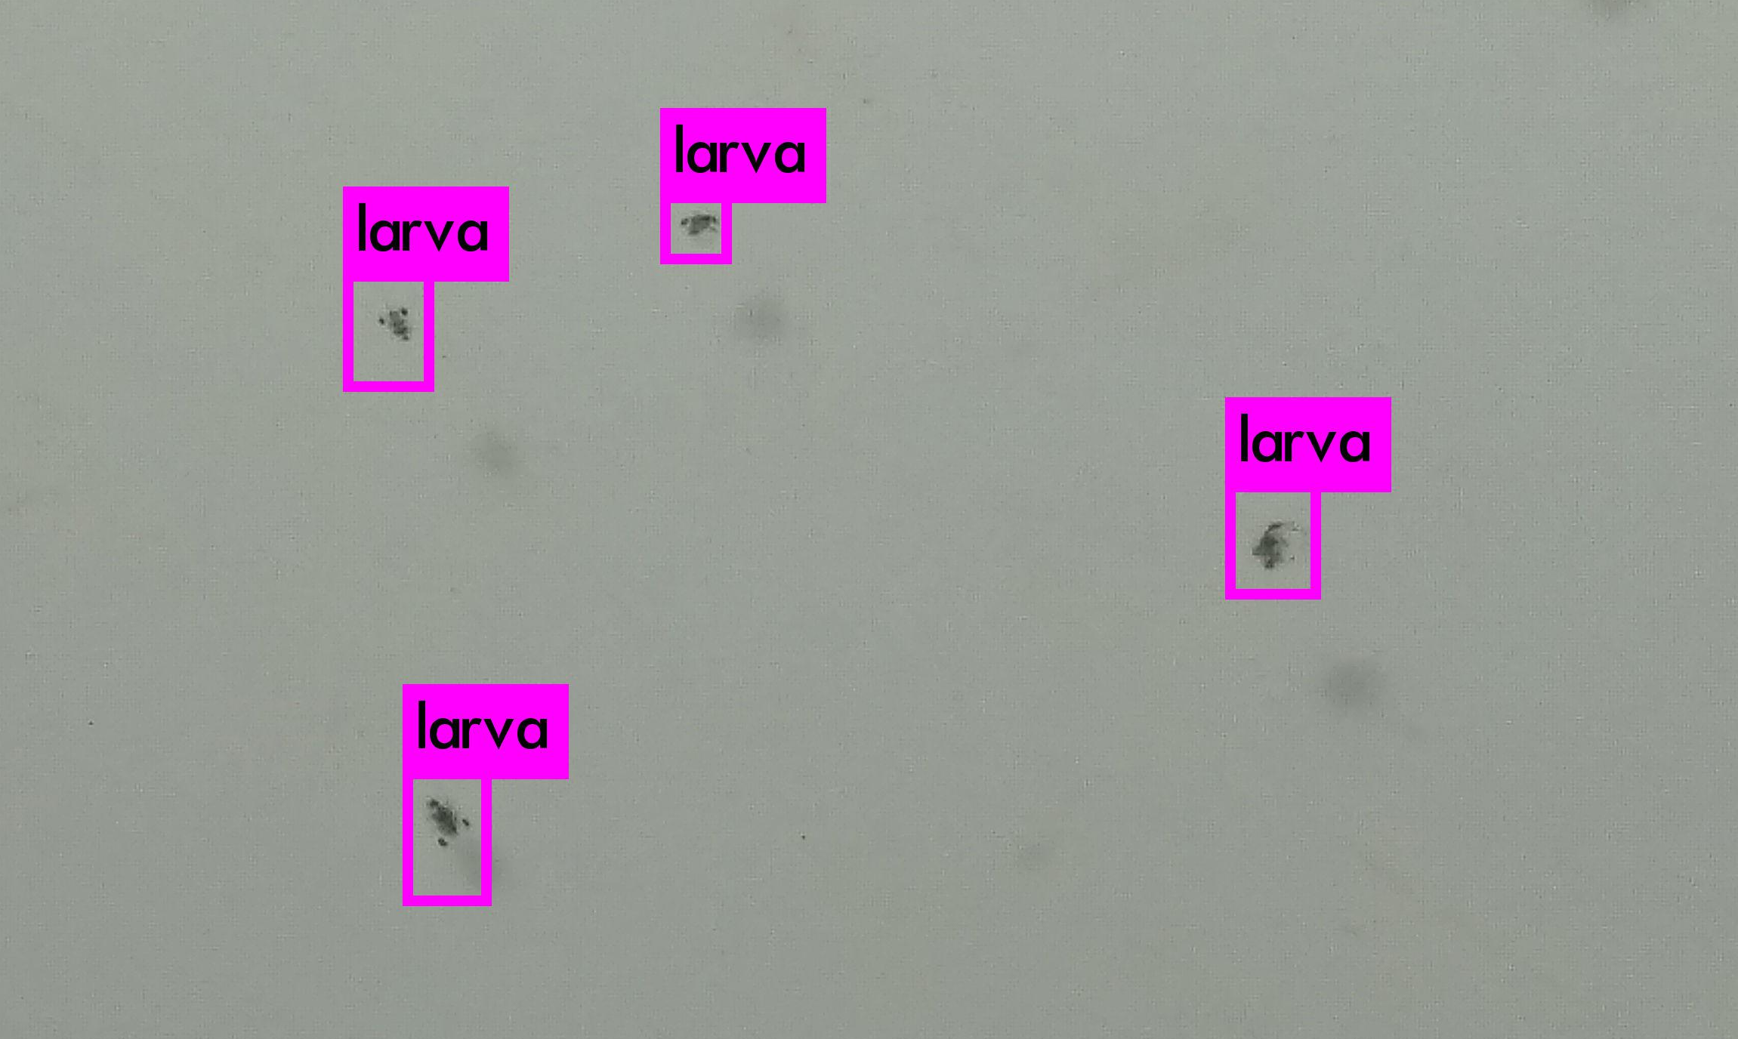

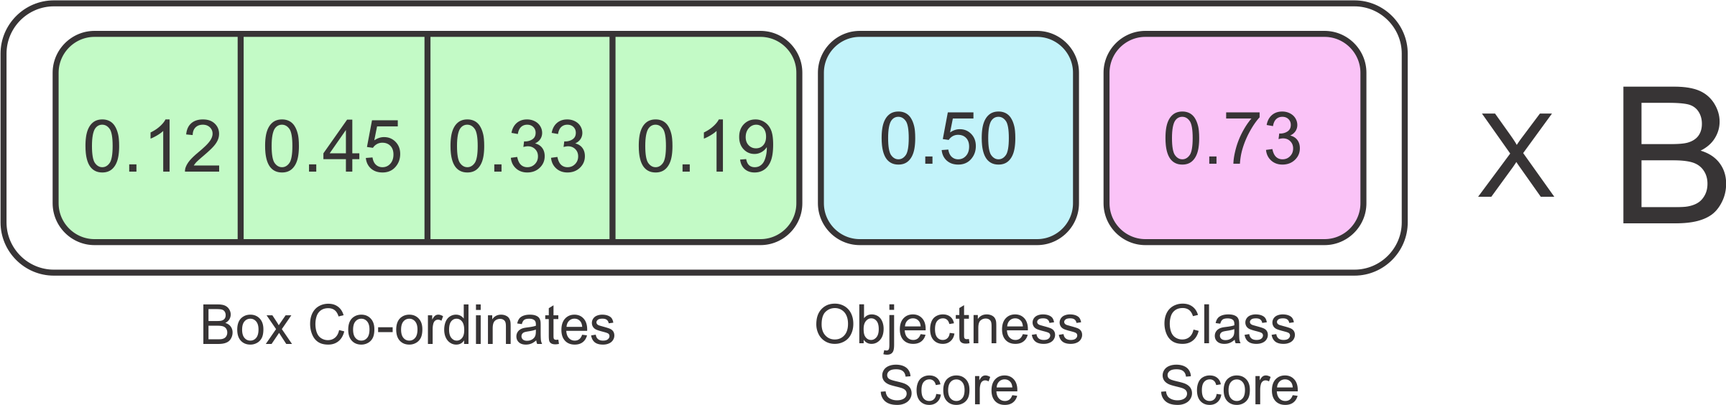
Departemen Teknik Informatika
Fakultas Teknik
Universitas Hasanuddin
Visualization
Muh. Arief Wicaksono – D42115302
“DETEKSI DAN PERHITUNGAN JUMLAH LARVA KEPITING RAJUNGAN DENGAN METODE OBJECT DETECTION”
Notes:
Objectness score secara default 0.5

Slide 24
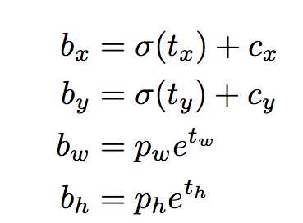
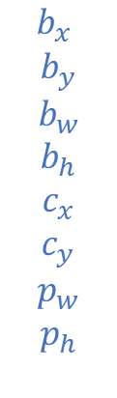
Departemen Teknik Informatika
Fakultas Teknik
Universitas Hasanuddin
Visualization
Keterangan :
$$b_{x}$$
$$b_{y}$$
$$b_{w}$$
$$b_{h}$$
$$c_{x}$$
$$c_{y}$$
$$p_{w}$$
$$p_{h}$$
= koordinat titik tengah x
= koordinat titik tengah y
= lebar objek yang terdeteksi
= tinggi objek yang terdeteksi
= koordinat x ujung kiri b.box
= koordinat y ujung kiri b.box
= lebar anchor pada b.box
= tinggi anchor pada b.box
Muh. Arief Wicaksono – D42115302
“DETEKSI DAN PERHITUNGAN JUMLAH LARVA KEPITING RAJUNGAN DENGAN METODE OBJECT DETECTION”
Notes:
Objectness score secara default 0.5

Slide 25
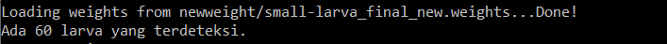
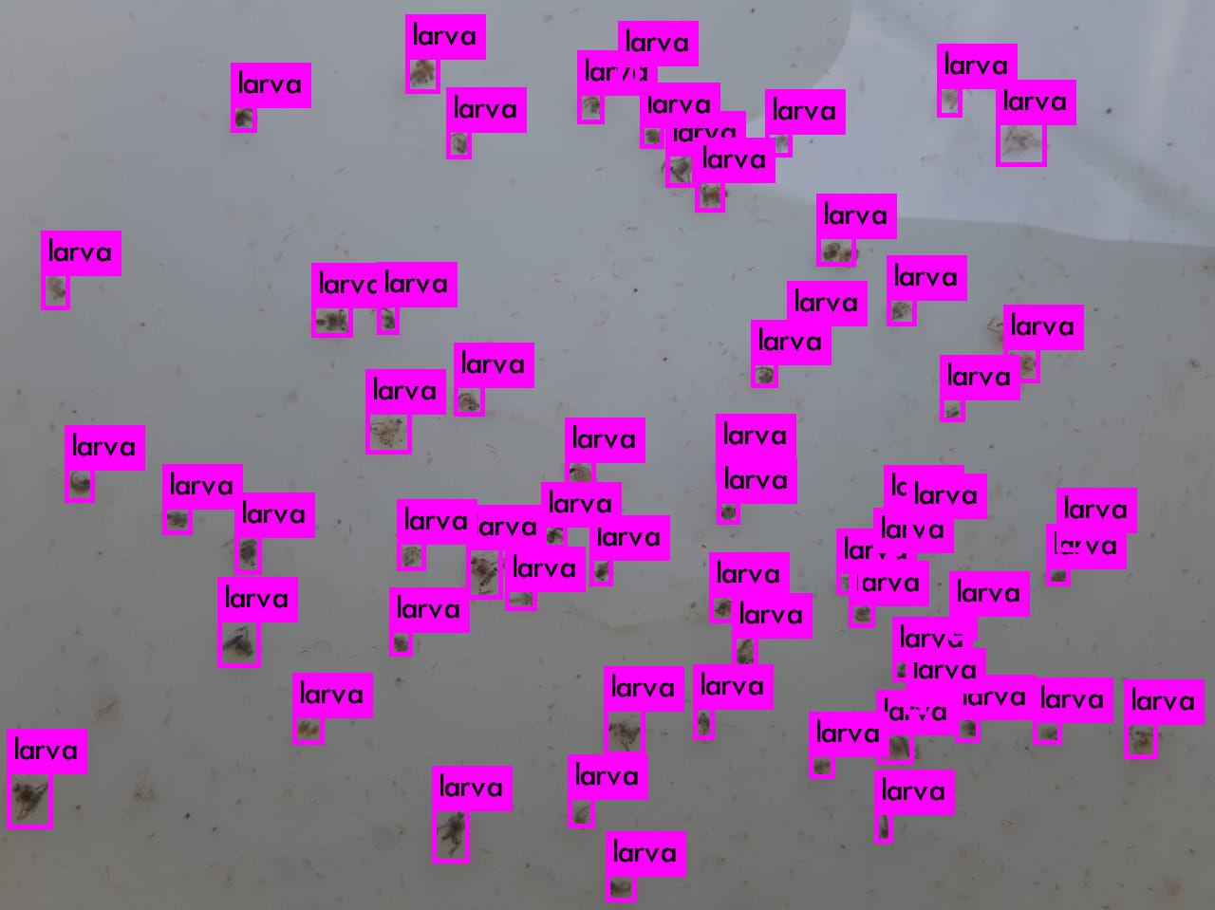
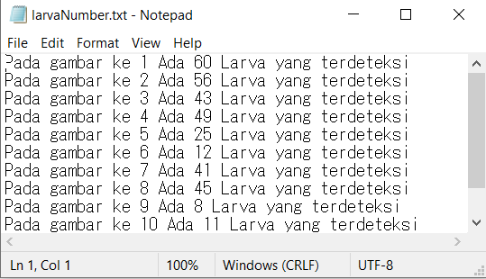

Departemen Teknik Informatika
Fakultas Teknik
Universitas Hasanuddin
Counting
Muh. Arief Wicaksono – D42115302
“DETEKSI DAN PERHITUNGAN JUMLAH LARVA KEPITING RAJUNGAN DENGAN METODE OBJECT DETECTION”
Notes:
Bounding box yang telah di gambarkan akan di cocokkan id nya dengan id class yang ingin di hitung jumlahnya, jika id dari bounding box sama dengan id class maka jumlah larva akan bertambah 1

Slide 26

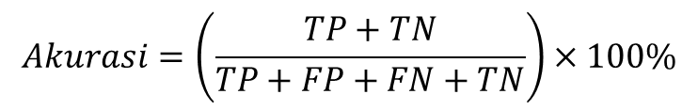
Departemen Teknik Informatika
Fakultas Teknik
Universitas Hasanuddin
Analisis kinerja sistem
Confussion Matrix
True Positive : Jumlah data positif yang terklasifikasi benar oleh sistem
False Positive : Jumlah data positif yang terklasifikasi salah oleh sistem
False Negative : Jumlah data negatif yang terklasifikasi salah oleh sistem
True Negative : Jumlah data negatif yang terklasifikasi benar oleh sistem
$$Akurasi=\left(\frac{TP+TN}{TP+FP+FN+TN}\right)×100\%$$
Muh. Arief Wicaksono – D42115302
“DETEKSI DAN PERHITUNGAN JUMLAH LARVA KEPITING RAJUNGAN DENGAN METODE OBJECT DETECTION”

Slide 27
Departemen Teknik Informatika
Fakultas Teknik
Universitas Hasanuddin
Analisis kinerja sistem
Jumlah Iterasi | mAP | True Positive | False Negative | False Positive | True Negative
1000 | 70.12% | 419 | 202 | 96 | 0
2000 | 86.16% | 553 | 68 | 75 | 0
3000 | 63.73% | 367 | 49 | 254 | 0
4000 | 64.14% | 389 | 232 | 44 | 0
Muh. Arief Wicaksono – D42115302
“DETEKSI DAN PERHITUNGAN JUMLAH LARVA KEPITING RAJUNGAN DENGAN METODE OBJECT DETECTION”

Slide 28
Departemen Teknik Informatika
Fakultas Teknik
Universitas Hasanuddin
Analisis kinerja sistem
Data | Jumlah larva pada gambar | Jumlah larva yang terdeteksi
Data 1 | 13 larva | 12 larva
Data 2 | 42 larva | 40 larva
Data 3 | 53 larva | 45 larva
Data 4 | 11 larva | 9 larva
Data 5 | 79 larva | 72 larva
Muh. Arief Wicaksono – D42115302
“DETEKSI DAN PERHITUNGAN JUMLAH LARVA KEPITING RAJUNGAN DENGAN METODE OBJECT DETECTION”

Slide 29
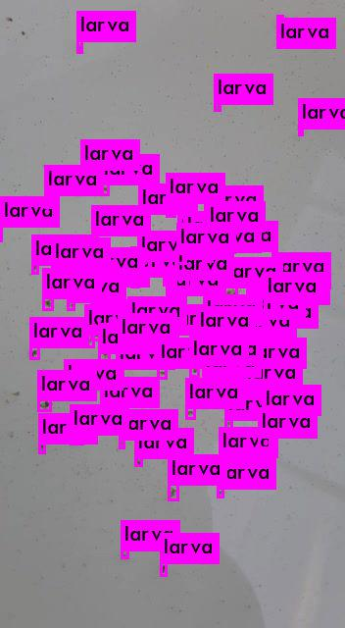
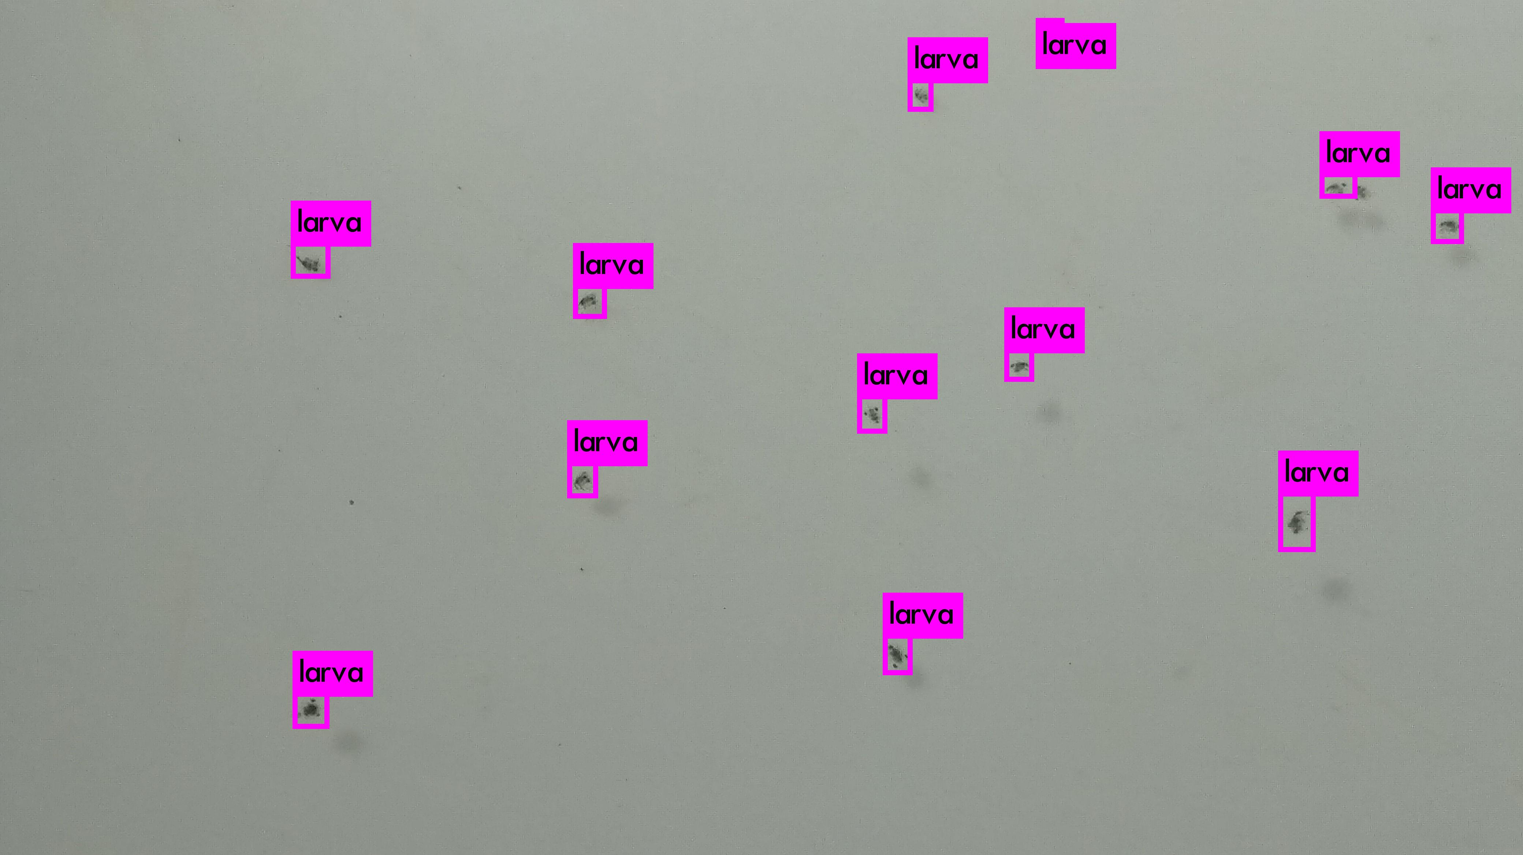
Departemen Teknik Informatika
Fakultas Teknik
Universitas Hasanuddin
Analisis kinerja sistem
Muh. Arief Wicaksono – D42115302
“DETEKSI DAN PERHITUNGAN JUMLAH LARVA KEPITING RAJUNGAN DENGAN METODE OBJECT DETECTION”
Notes:
Data 1 dan Data 5

Slide 30
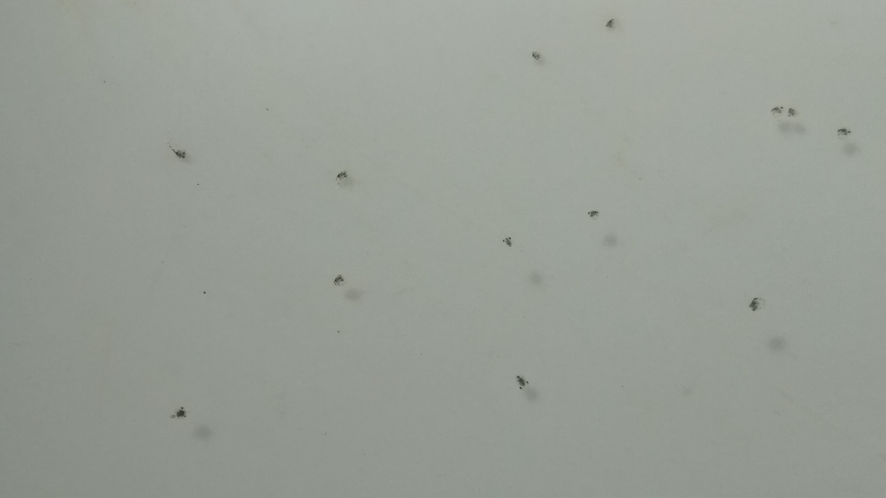
Departemen Teknik Informatika
Fakultas Teknik
Universitas Hasanuddin
Analisis kinerja sistem
Data 1
Muh. Arief Wicaksono – D42115302
“DETEKSI DAN PERHITUNGAN JUMLAH LARVA KEPITING RAJUNGAN DENGAN METODE OBJECT DETECTION”

Slide 31
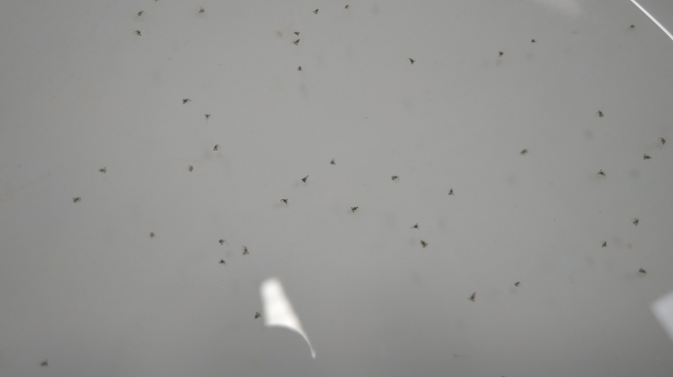
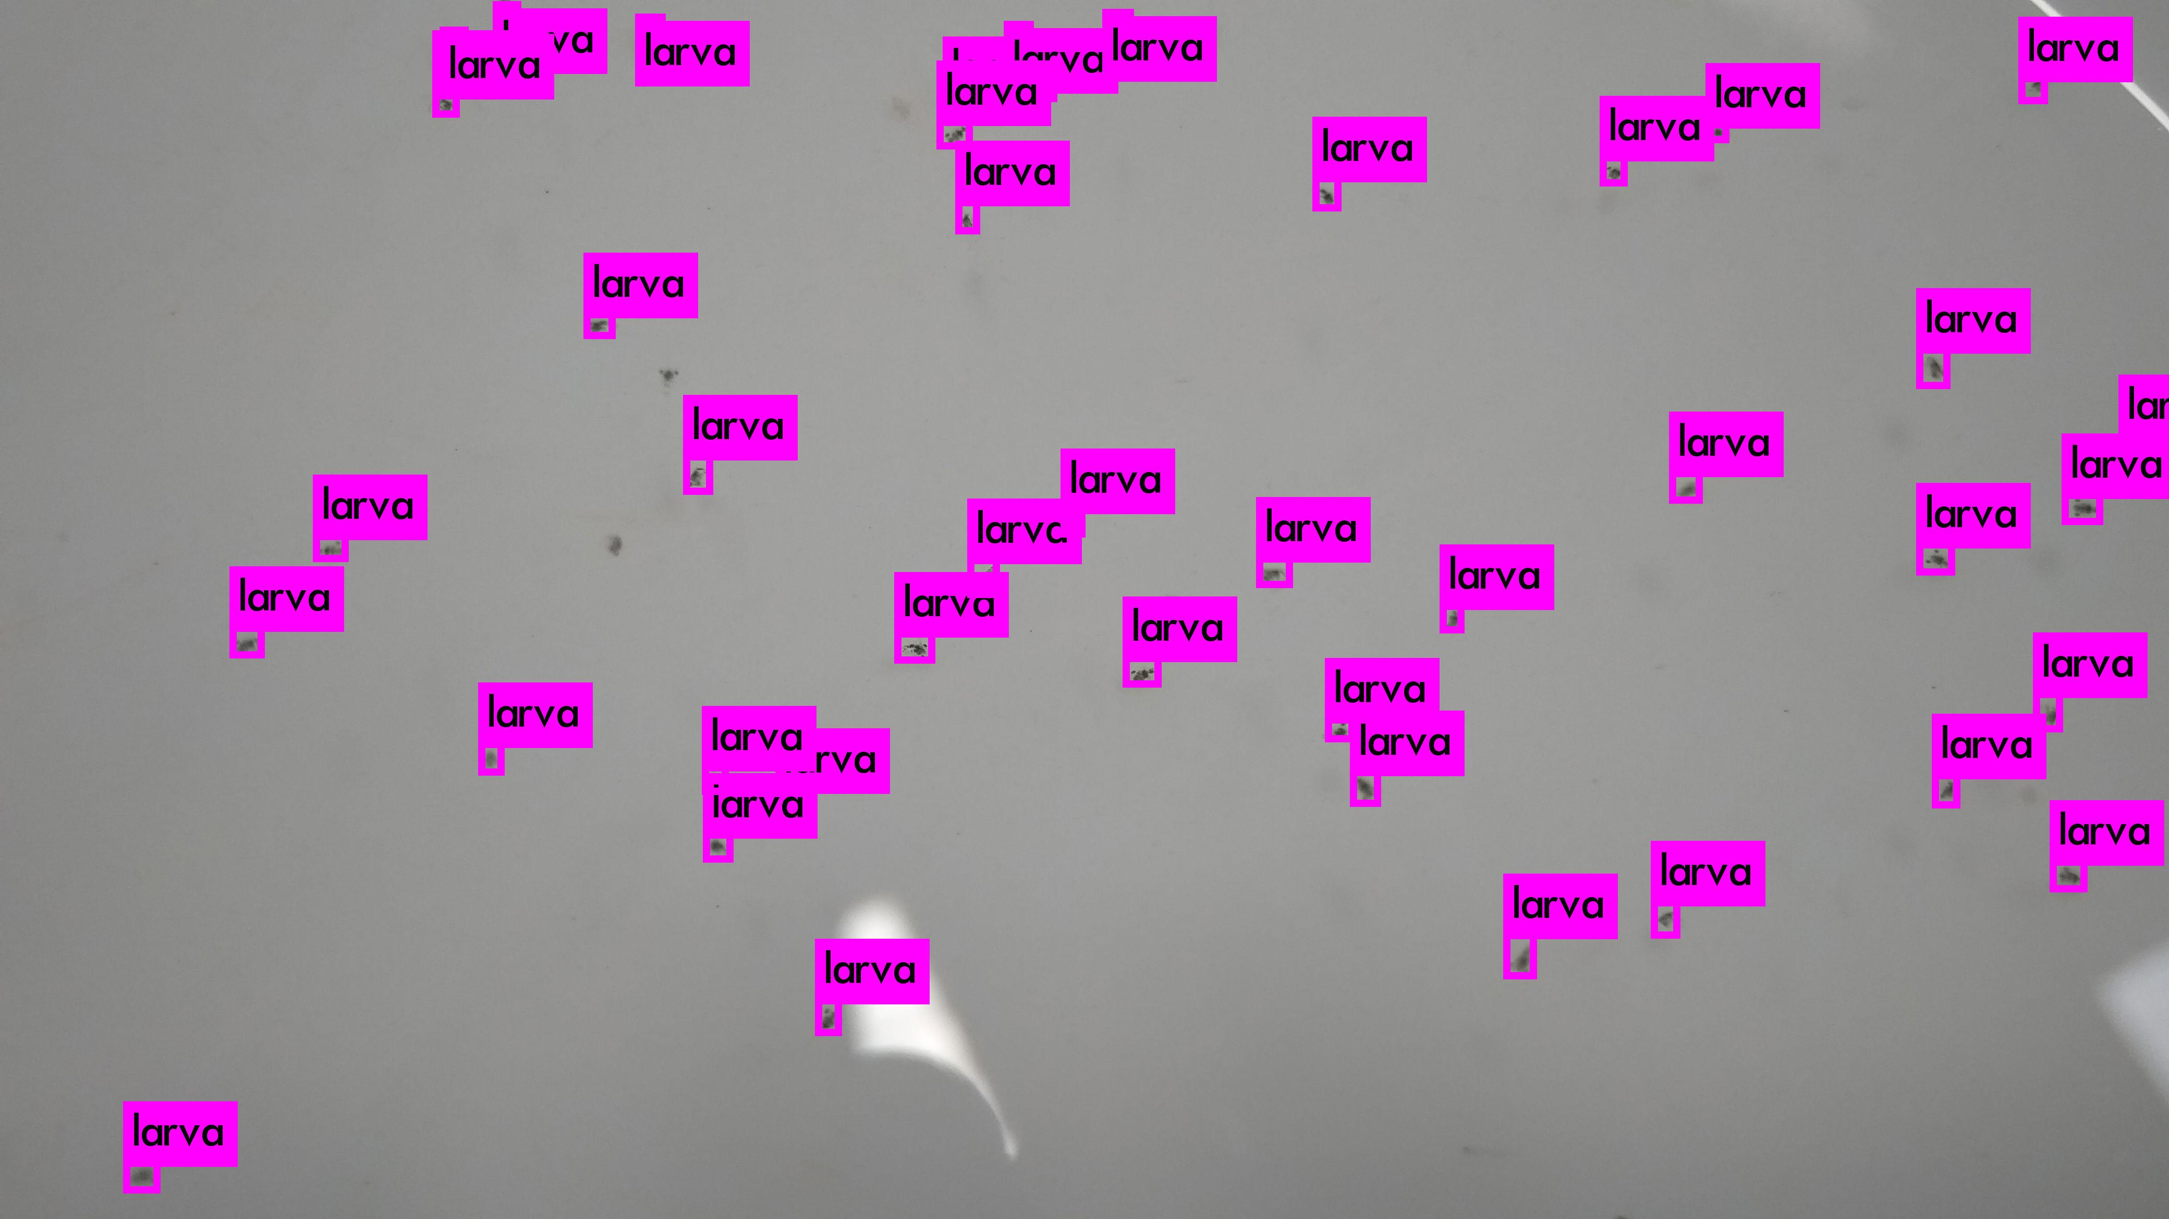
Departemen Teknik Informatika
Fakultas Teknik
Universitas Hasanuddin
Analisis kinerja sistem
Data 2
Muh. Arief Wicaksono – D42115302
“DETEKSI DAN PERHITUNGAN JUMLAH LARVA KEPITING RAJUNGAN DENGAN METODE OBJECT DETECTION”

Slide 32
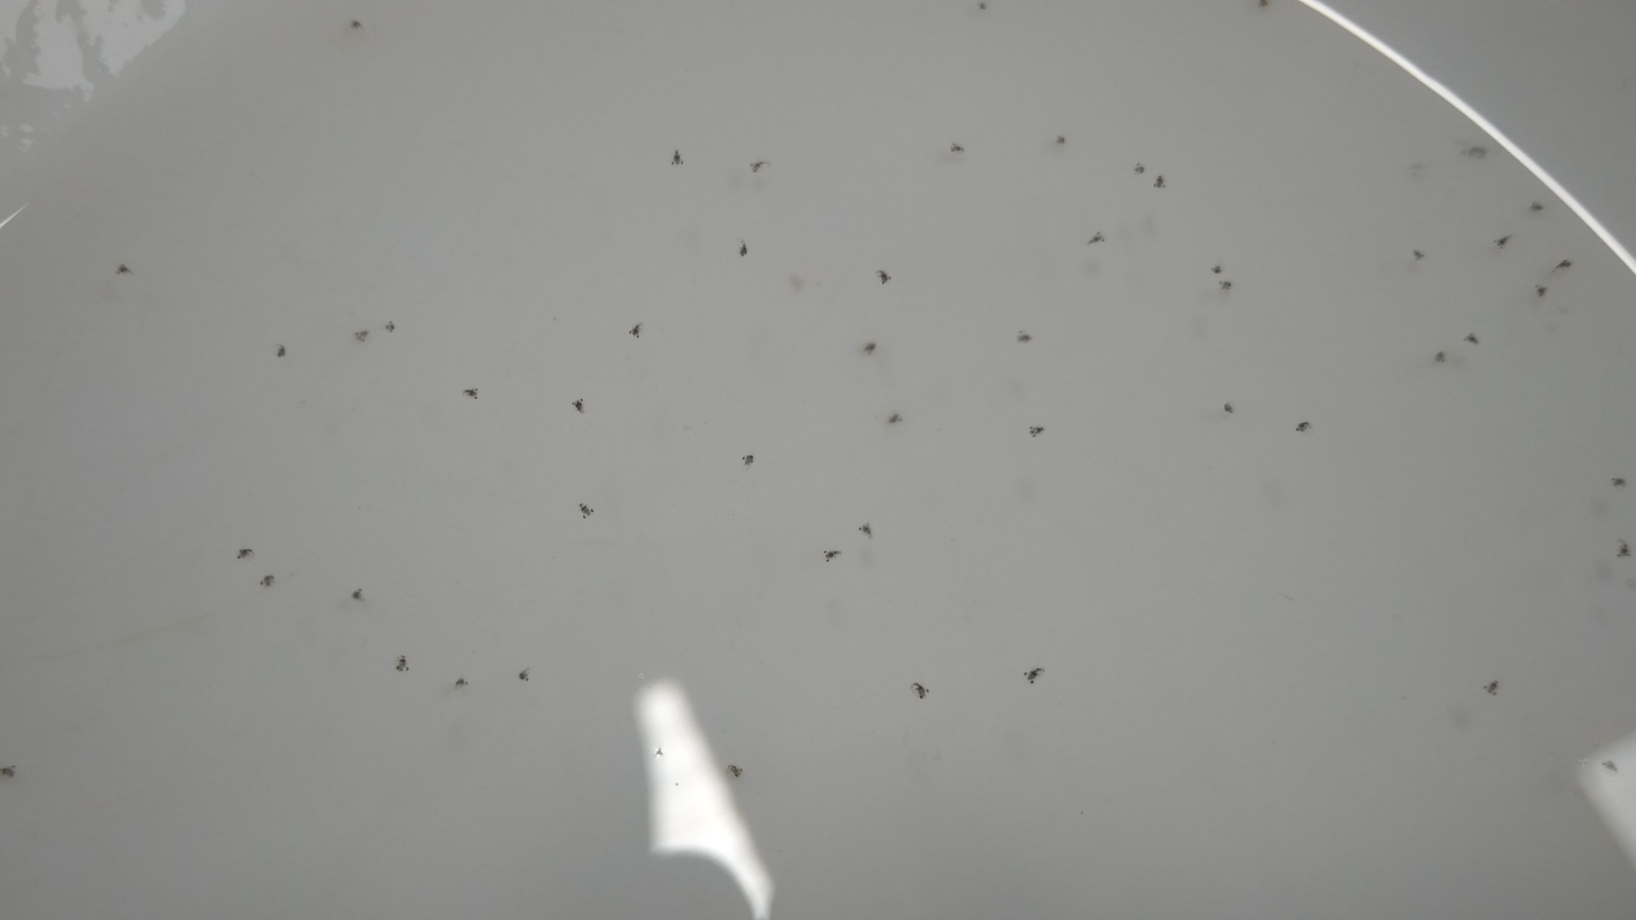
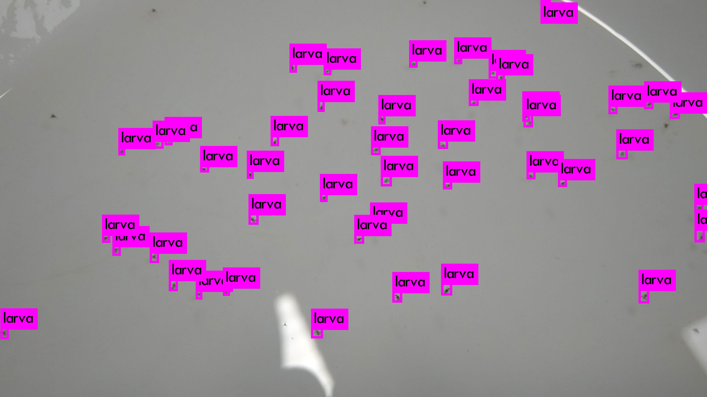
Departemen Teknik Informatika
Fakultas Teknik
Universitas Hasanuddin
Analisis kinerja sistem
Data 3
Muh. Arief Wicaksono – D42115302
“DETEKSI DAN PERHITUNGAN JUMLAH LARVA KEPITING RAJUNGAN DENGAN METODE OBJECT DETECTION”

Slide 33
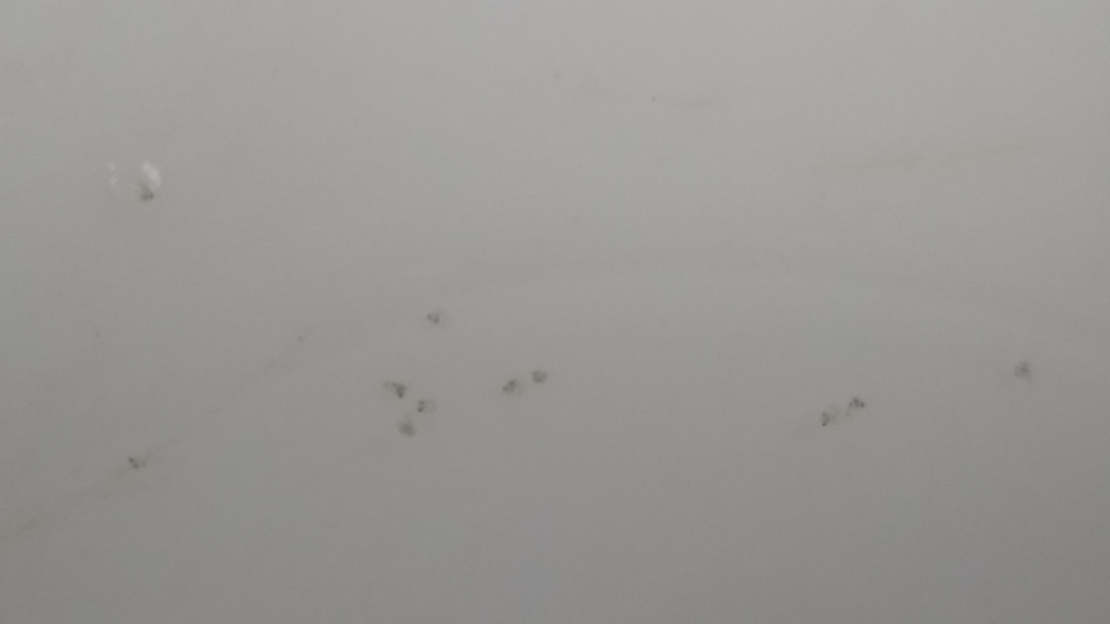
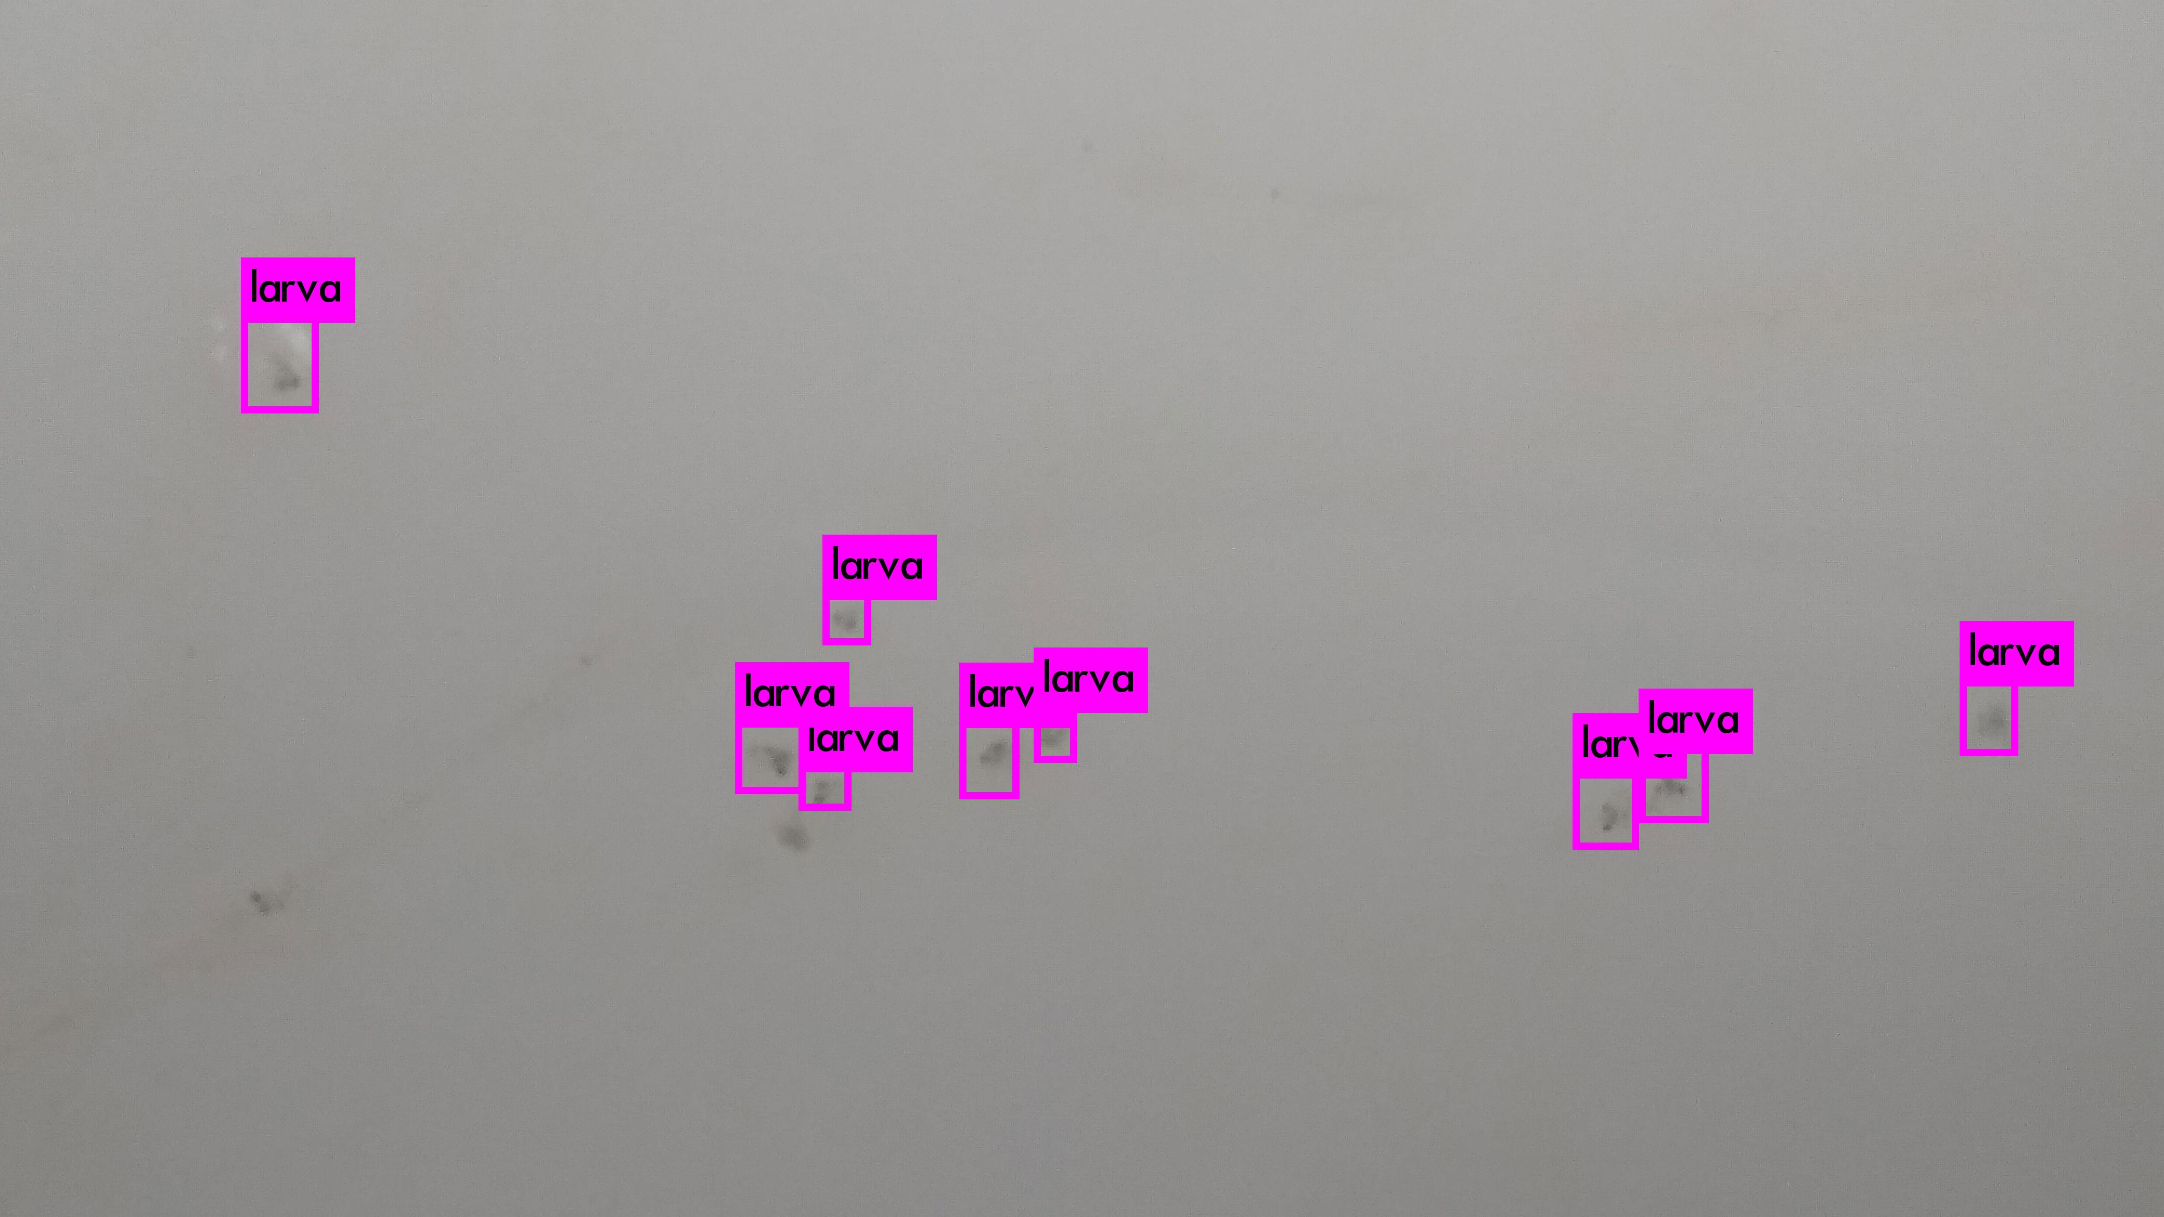
Departemen Teknik Informatika
Fakultas Teknik
Universitas Hasanuddin
Analisis kinerja sistem
Data 4
Muh. Arief Wicaksono – D42115302
“DETEKSI DAN PERHITUNGAN JUMLAH LARVA KEPITING RAJUNGAN DENGAN METODE OBJECT DETECTION”

Slide 34
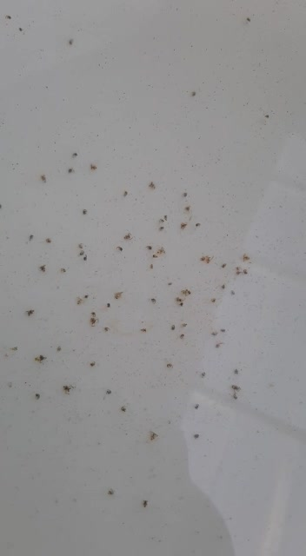
Departemen Teknik Informatika
Fakultas Teknik
Universitas Hasanuddin
Analisis kinerja sistem
Data 5
Muh. Arief Wicaksono – D42115302
“DETEKSI DAN PERHITUNGAN JUMLAH LARVA KEPITING RAJUNGAN DENGAN METODE OBJECT DETECTION”

Slide 35
Departemen Teknik Informatika
Fakultas Teknik
Universitas Hasanuddin
Kesimpulan
Sistem deteksi dan perhitungan larva kepiting rajungan ini menggunakan algoritma deep leraning YOLO V3 untuk mendeteksi objek. Gambar di ambil menggunakan kamera dan di kumpulkan dan diberi label secara manual. Gambar yang telah di beri label akan di latih untuk menghasilkan sebuah file bobot. Metode yang digunakan untuk mengekstraksi fitur dan kalsifikasi adalah Convolutional Neural Network yang didalamnya terdapat 106 layer. Hasil dari deteksi program akan di visualisasi dengan secara otomatis menggambarkan bounding box di sekitar objek yang terdeteksi pada gambar. Bounding box kemudian akan dihitung untuk dapat menentukan hasil dari seluruh jumlah larva pada gambar.
Sistem menghasilkan nilai akurasi sebesar 86.16% dengan nilai parameter batch 64, subdivision 32, width 416, height 416, channels 3, learning rate 0.001, steps 1600 dan 1800, scale 0.1,serta max_batches atau jumlah iterasinya mencapai 2000.
Muh. Arief Wicaksono – D42115302
“DETEKSI DAN PERHITUNGAN JUMLAH LARVA KEPITING RAJUNGAN DENGAN METODE OBJECT DETECTION”

Slide 36
Departemen Teknik Informatika
Fakultas Teknik
Universitas Hasanuddin
Saran
Sistem yang telah dibuat masih dapat ditingkatkan akurasinya dengan menambahkan data training hingga mencapai 2000 gambar/class. File konfigurasi YOLO juga dapat di ubah untuk meningkatkan akurasi, seperti merubah nilai parameter width dan height, max batch, layer, stride, dan nilai learning rate.
Sistem ini dapat diimplementasi dalam berbagai bidang sehingga diharaokan tidak hanya untuk bidang aquaculture, tapi sistem ini dapat diterapkan di bidang lain peternakan, pertanian, kedokteran,dll dengan mengubah data training nya.
Framework yang digunakan pada sistem ini adalah darknet, namun masih ada framework lain seperti Tensorflow atau Darkflow (gabungan dari darknet dan tensorflow) yang dapat digunakan untuk mempermudah pemrosesan dari sistem.
Muh. Arief Wicaksono – D42115302
“DETEKSI DAN PERHITUNGAN JUMLAH LARVA KEPITING RAJUNGAN DENGAN METODE OBJECT DETECTION”

Slide 37
Departemen Teknik Informatika
Fakultas Teknik
Universitas Hasanuddin
Terima Kasih
Muh. Arief Wicaksono – D42115302
“DETEKSI DAN PERHITUNGAN JUMLAH LARVA KEPITING RAJUNGAN DENGAN METODE OBJECT DETECTION”

Slide 38
Departemen Teknik Informatika
Fakultas Teknik
Universitas Hasanuddin
Analisis kinerja sistem
Parameter yang digunakan
Batch = 64
Parameter ini merupakan sebuah nilai yang menunjukkan berapa banyak data yang akan di proses oleh 1 waktu dan disebar ke neural network
Subdivisions = 32
Parameter ini menunjukkan nilai yang digunakan untuk membagi nilai batch agar computer tidak kesulitan untuk memproses data sehingga eror pada GPU tidak terjadi yang disebabkan oleh penggunaan memori yang berlebihan.
Width = 416
Height = 416
Width dan Height merupakan nilai resolusi gambar akan di resize menjadi 416x416 pixel.
Channel = 3
Gambar yang digunakan untuk melakukan pelatihan adalah gambar dengan 3 channel RGB (Red,Green,Blue)
Learning rate = 0.001
Parameter yang menunjukkan sebarapa agresif sistem akan melakukan pembelajaran saat pelatihan.
Steps = 1600, 1800
Scale = 0.1, 0.1
Nilai steps yang digunakan adalah 1600 dan 1800 yang artinya salama 1600 iterasi, nilai learning rate akan konstan dan setelah itu akan dikalikan dengan nilai scale yang dalam hal ini adalah 0.1
Max_batches = 2000
Parameter ini menunjukkan berapa banyak pengulangan yang akan dilakukan oleh sistem selama training berlangsung hingga file bobot dapat di hasilkan.
Muh. Arief Wicaksono – D42115302
“DETEKSI DAN PERHITUNGAN JUMLAH LARVA KEPITING RAJUNGAN DENGAN METODE OBJECT DETECTION”
Notes:
Bounding box yang telah di gambarkan akan di cocokkan id nya dengan id class yang ingin di hitung jumlahnya, jika id dari bounding box sama dengan id class maka jumlah larva akan bertambah 1

Slide 39




Departemen Teknik Informatika
Fakultas Teknik
Universitas Hasanuddin
Analisis kinerja sistem
1000 Iterasi
2000 Iterasi
3000 Iterasi
4000 Iterasi
Muh. Arief Wicaksono – D42115302
“DETEKSI DAN PERHITUNGAN JUMLAH LARVA KEPITING RAJUNGAN DENGAN METODE OBJECT DETECTION”
Notes:
Bounding box yang telah di gambarkan akan di cocokkan id nya dengan id class yang ingin di hitung jumlahnya, jika id dari bounding box sama dengan id class maka jumlah larva akan bertambah 1

